Slide 1
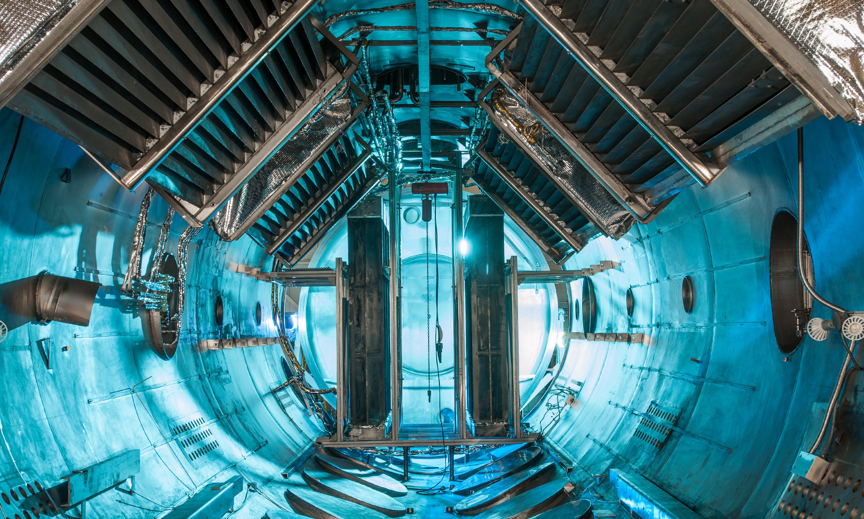
Energia-alan megatrendit ja hiljaiset signaalit
Megatrendi on yleinen kehityssuunta tai laaja muutosten kaari, joka tapahtuu laaja-alaisesti ja jolla on suuria ja pitkäaikaisia vaikutuksia yhteiskunnassa.
Hiljainen signaali on merkki nousevasta asiasta tai ensioire muutoksesta, joka saattaa olla tulevaisuudessa merkittävä, mutta joka on vielä uusi, yllättävä ja haastava huomata.

Slide 2
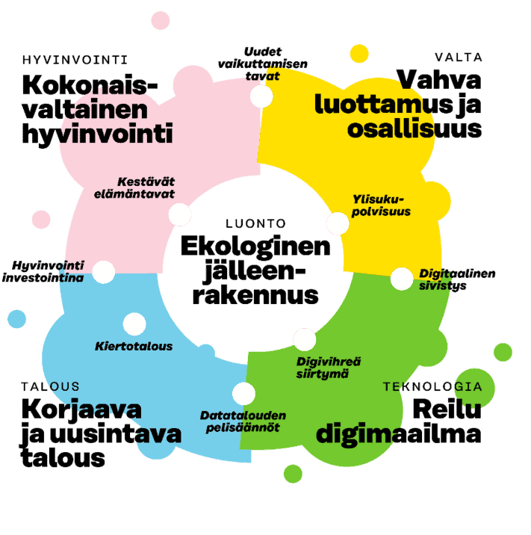
Sitran megatrendit 2023
”Luonnon kantokyky murenee, sillä elämme keskellä ekologista kestävyyskriisiä. Ekologisella jälleenrakennuksella on kiire, eli siirtymällä luonnon tilaa ja ihmisten hyvinvointia parantavaan yhteiskuntaan.”
”Ekologisessa jälleenrakennuksessa kuvataan tarvittavia muutoksia niin fyysiseen infrastruktuuriin, kuin hyvinvointivaltion rakenteisiin, jotta olisi mahdollista irtautua fossiilisten polttoaineiden käytöstä.”
Kuva: Tulevaisuuden mahdollisuuksia.
Topias Dean, Sitra
Notes:
Sitran Megatrendit 2023:
Luonnon kantokyky murenee
Hyvinvoinnin haasteet kasvavat
Demokratian kamppailu kovenee
Kilpailu digivallasta kiihtyy
Talouden perusta rakoilee

Slide 3
Ekologinen jälleenrakennus
Ilmastonmuutoksen ja muiden ympäristökriisien hallittu kohtaaminen vaatii yhteiskunnilta nopeita ja mittavia toimenpiteitä.
Luonnontieteet avainasemassa ratkaisuissa
  Asettaa reunaehdot
Rakennuskohteet
  Energia, liikenne ja rakentaminen
  Ruoka ja maanviljely
  Metsät ja muu maankäyttö
  Hoiva
  Kulttuuri
Kuva: Tulevaisuuden mahdollisuuksia.
Topias Dean, Sitra
https://eko.bios.fi/
Notes:
Ekologinen jälleenrakennus (https://eko.bios.fi/)
Elämme fossiilitalouden raunioissa. On rakennettava uudelleen asumisen, liikkumisen, ruoan ja energiantuotannon infrastruktuuri ja käytännöt, jotta pääsemme eroon fossiilisten polttoaineiden massiivisesta käytöstä. Tarvittava yhteiskunnan muutos on verrattavissa toisen maailmansodan jälkeiseen jälleenrakennukseen, jossa rakennettiin paitsi uusi fyysinen infrastruktuuri myös hyvinvointivaltion instituutiot. Julkisvallalla on keskeinen rooli kollektiivisen vision luojana sekä toiminnan koordinoijana ja rahoittajana.

Slide 4
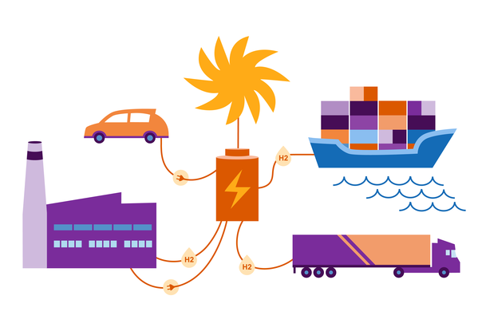
Kohti hiilineutraalia energiajärjestelmää – kädenjälki kasvaa ja hiilijalanjälki supistuu
Hiilineutraali energiajärjestelmä on tärkein yksittäinen ratkaisu ilmastokriisiin.
Haussa uusia ratkaisuja:
Energian jakeluun
Energian varastointiin
Älykkäisiin ratkaisuihin
Kysyntä- ja tuotantojoustoihin
Sektori-integraatioon
Kuva: Energiateollisuus ry, Energia-alan vähähiilisyystiekartta 2022
Notes:
https://energia.fi/wp-content/uploads/2020/06/Energia-alan_vahahiilisyystiekartta_paivitetty_1_2022.pdf

Slide 5

Energia-alan vähähiilisyystiekartta
Suomen tie vähähiilisyyteen:
puhdas energia (vähähiilinen energia)
  fossiilisista polttoaineista luovutaan
  liikenteessä, palveluissa, työkoneissa,
  teollisuudessa, lämmityksessä ja maataloudessa
toimialarajat ylittävä kiertotalous
huolehtia yhteiskunnan toimintakyvystä
  toimitusvarma energiamarkkina ja –verkot
  sitoutunut puolittamaan päästöt vuoteen 2030 mennessä (vertailuvuosi 2018)
Notes:
https://energia.fi/files/6691/Energia-alan_vahahiilisyystiekartta_paivitetty_1_2022.pdf

Slide 6
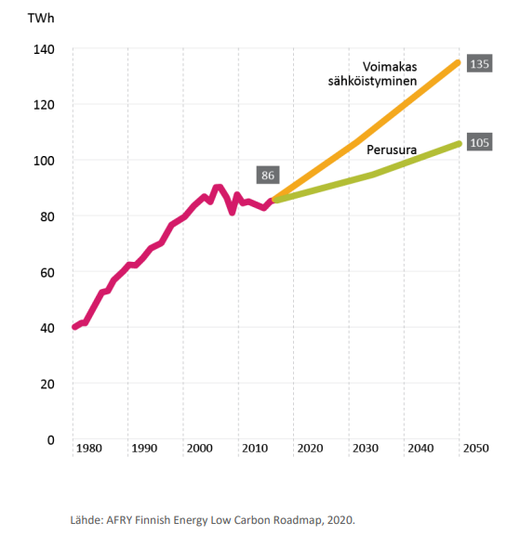
Sähköistyminen
Mitä vähähiiliseen yhteiskuntaan tarvitaan?
sähköä ja sen avulla tuotettavaa lämpöä, kaasuja ja nesteitä
  arvioidaan jopa 50 % kasvua sähkönkulutuksessa
markkinaehtoista sähköntuotantoa, energiatehokkuutta, säätövoimaa, siirtoyhteyksien vahvistamista ja uutta teknologiaa
kaukolämmön ja – jäähdytyksen tuotannossa siirrytään päästöllisistä polttoaineista päästöttömiin ja hyödynnetään teollisuuden ja rakennusten hukkalämpöjä
mittavia investointeja
  yhteiskunnan pitää vauhdittaa muutosta poistamalla esteitä sekä tukemalla tutkimusta ja kehittämistä
Notes:
Muutos vaatii miljardiluokan investointeja. Energia-alaa ohjaa vahvasti lainsäädäntö, (maailman)poliittisesta tilanne ja muu taloudellinen ohjaus. Taloudellisesta ohjauksesta esimerkkeinä päästökauppa ja verotus.

Slide 7
Sidosryhmien huomioiminen
asiakkaat
trendit
riskienhallinta
työntekijät
koulutus
sijoittajat
trendit
riskienhallinta
järjestöt, yhteisöt
raportointi ja viestintä
yhteistyö

Slide 8
Sidosryhmien huomioiminen
asiakkaat
työntekijät
sijoittajat
järjestöt, yhteisöt

Slide 9
Prosessiteollisuuden megatrendit ja hiljaiset signaalit
Megatrendi on yleinen kehityssuunta tai laaja muutosten kaari, joka tapahtuu laaja-alaisesti ja jolla on suuria ja pitkäaikaisia vaikutuksia yhteiskunnassa.
Hiljainen signaali on merkki nousevasta asiasta tai ensioire muutoksesta, joka saattaa olla tulevaisuudessa merkittävä, mutta joka on vielä uusi, yllättävä ja haastava huomata.
Notes:
Prosessiteollisuus on energiaintensiivistä tuotantoa.

Slide 10
Sitran megatrendit 2023
”Luonnon kantokyky murenee, sillä elämme keskellä ekologista kestävyyskriisiä. Ekologisella jälleenrakennuksella on kiire, eli siirtymällä luonnon tilaa ja ihmisten hyvinvointia parantavaan yhteiskuntaan.”
”Ilman monimuotoista luontoa ei ole myöskään hyvinvointia tai talouskasvua, jotka ovat riippuvaisia luonnon tarjoamista palveluista.”
”luonnon monimuotoisuus hupenee erityisesti metsissä”
Kuva: Tulevaisuuden mahdollisuuksia.
Topias Dean, Sitra
Notes:
Sitran Megatrendit 2023:
Luonnon kantokyky murenee
Hyvinvoinnin haasteet kasvavat
Demokratian kamppailu kovenee
Kilpailu digivallasta kiihtyy
Talouden perusta rakoilee

Slide 11
Ekologinen jälleenrakennus
Ilmastonmuutoksen ja muiden ympäristökriisien hallittu kohtaaminen vaatii yhteiskunnilta nopeita ja mittavia toimenpiteitä.
Luonnontieteet avainasemassa ratkaisuissa
  Asettaa reunaehdot
Rakennuskohteet
  Energia, liikenne ja rakentaminen
  Ruoka ja maanviljely
  Metsät ja muu maankäyttö
  Hoiva
  Kulttuuri
Kuva: Tulevaisuuden mahdollisuuksia.
Topias Dean, Sitra
https://eko.bios.fi/
Notes:
Ekologinen jälleenrakennus (https://eko.bios.fi/)
Elämme fossiilitalouden raunioissa. On rakennettava uudelleen asumisen, liikkumisen, ruoan ja energiantuotannon infrastruktuuri ja käytännöt, jotta pääsemme eroon fossiilisten polttoaineiden massiivisesta käytöstä. Tarvittava yhteiskunnan muutos on verrattavissa toisen maailmansodan jälkeiseen jälleenrakennukseen, jossa rakennettiin paitsi uusi fyysinen infrastruktuuri myös hyvinvointivaltion instituutiot. Julkisvallalla on keskeinen rooli kollektiivisen vision luojana sekä toiminnan koordinoijana ja rahoittajana.

Slide 12

Rakennemuutos edessä – toimialarajat hämärtyvät
Kemianteollisuus on vahvasti linkittynyt muihin toimialoihin ja on siksi keskeisessä roolissa laajemman kiertotaloustransformaation mahdollistamisessa
Kemianteollisuuden yrityksillä on osaamista kehittää materiaaleja ja toimintatapoja, jotka mahdollistavat ja nopeuttavat kiertotalouden kestävien liiketoimintamallien käyttöönottoa muilla toimialoilla

Slide 13
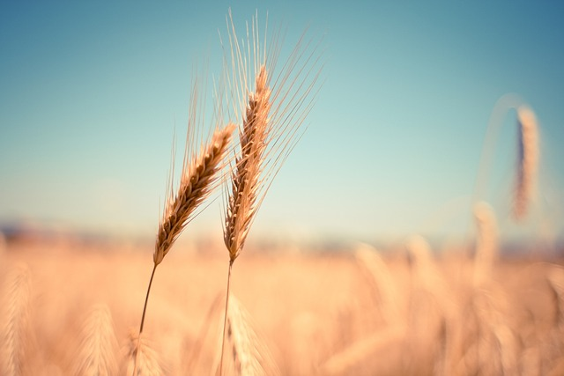
Maatalous- ja elintarvikeala
Hallitustenvälisen ilmastonmuutospaneelin (IPCC) raportin mukaan noin kolmannes maailman kasvihuonekaasupäästöistä on peräisin elintarvikejärjestelmistä.
EU komissio esitteli toukokuussa 2020 pellolta pöytään -strategian yhtenä Euroopan vihreän kehityksen ohjelman keskeisistä toimista. Strategiassa painotetaan elintarviketurvaa ja –turvallisuutta.
Kemiallisten torjunta-aineiden, lannoitteiden ja antibioottien käytön ja riskien merkittävä vähennys
→ kysyntä vaihtoehtoisille maatalouskemikaaleille
→ mahdollisuus kemianteollisuudelle innovoida ja kehittää uusia tuotteita
Notes:
https://www.consilium.europa.eu/fi/policies/from-farm-to-fork/
Strategiassa painotetaan elintarviketurvaa ja -turvallisuutta, ja sen päätavoitteina on
varmistaa riittävät, kohtuuhintaiset ja ravitsevat elintarvikkeet maapallon kestävyyden rajoissa
puolittaa torjunta-aineiden ja lannoitteiden käyttö ja mikrobilääkkeiden myynti
lisätä luomumaatalouteen käytetyn maan määrää
kannustaa elintarvikkeiden kestävämpään kulutukseen ja terveellisiin ruokavalioihin
vähentää ruokahävikkiä ja -jätettä
torjua elintarvikepetoksia toimitusketjussa
parantaa eläinten hyvinvointia
Ympäristöystävällisempään elintarvikejärjestelmään siirtymisellä pyritään luomaan uusia liiketoimintamahdollisuuksia, joilla on myönteinen vaikutus maatalous- ja elintarvikealan toimijoiden tuloihin.

Slide 14
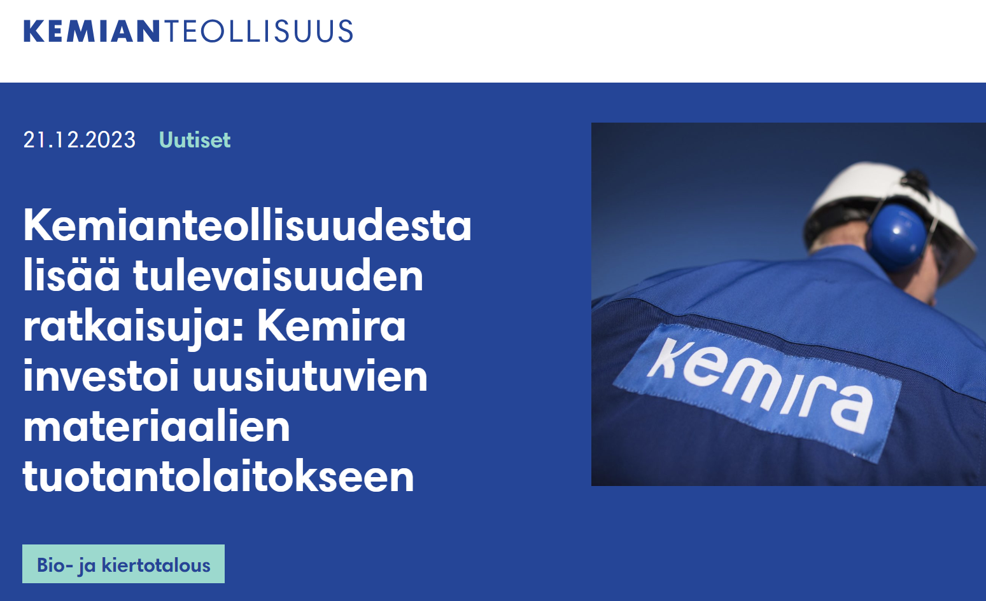
Kemianteollisuus – esimerkki luonnonvarojen säästöstä uusilla tuotteilla
”Kemira on tehnyt yhteistyötä IFF:n (International Flavors & Fragrances) kanssa kehittääkseen biopolymeereja sokerista vaihtoehdoksi synteettisille polymeereille.”
Tuotantoteknologia perustuu uudenlaiseen bioteknologiaprosessiin, joka mahdollistaa uusiutuvien polymeerien tuotannon entsyymien avulla.
www.kemianteollisuus.fi

Slide 15
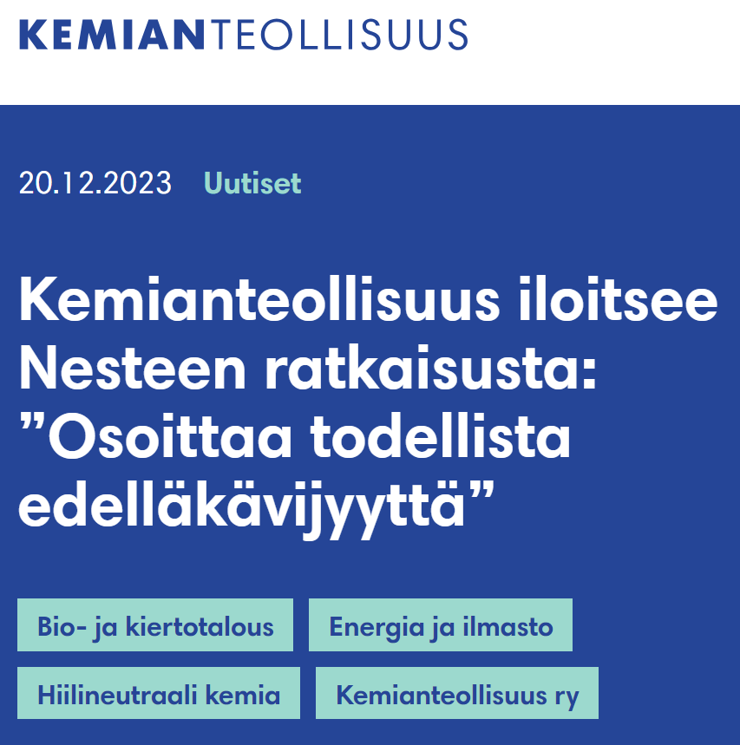
Kemianteollisuus – esimerkki luonnonvarojen säästämisestä uusilla tuotteilla
”Neste aikoo muuttaa Porvoon jalostamonsa uusiutuvien ja kiertotalousratkaisujen jalostamoksi. Tavoitteena on, että yritys olisi täysin uusiutuvien ja kiertotalousratkaisujen toimittaja 2030-luvun puoliväliin mennessä.”
”Fossiilisten polttoaineiden kysyntä on laskussa perinteisillä markkinoillamme uusiutuvien polttoaineiden ja sähköistymisen kasvavan osuuden vuoksi.”
www.kemianteollisuus.fi

Slide 16



Metsäteollisuus – esimerkkejä uusista luonnonvaroja säästävistä tuotteista
”Metsäsektorilla kehitetään ratkaisuja, jotka hyödyntävät kokonaisvaltaisemmin jo kaadetut puut sekä vahvistavat metsiä ekosysteemeinä. (mm. Innomost, Forchem, Arctic Birch)”
”Kotkamills: Sahanpurusta ja hakkeesta paperia ja muovin korvaavaa kartonkia”
”Uusi tekstiilikuitu Infinna on Infinited Fiber:n teknologian avulla puuvillapitoisesta tekstiilijätteestä ja muista selluloosaan pohjautuvista sivuvirroista, kuten paperista sekä oljesta valmistettua kiertokuitua.”
Lainaukset Sitrasta: Yritysten kiertotalousratkaisut tukevat luonnon monimuotoisuutta
Notes:
https://www.sitra.fi/artikkelit/25-ratkaisua-ja-kokeilua-megatrendien-kuvaamiin-ongelmiin/
https://www.innomost.com/
Tehtävämme on korvata fossiilisiin polttoaineisiin perustuvat ja ympäristölle haitalliset ainesosat, kuten mikromuovit, kierrätetyllä, biohajoavalla vaihtoehdolla.
https://www.forchem.com/products/
Forchemin raakamäntyöljy (CTO) on luonnollinen aine pohjoismaisista mäntymetsistä. CTO tuotetaan mäntyistä sulfaattiselluprosessin kautta, jonka jälkeen raakamäntyöljy jalostetaan ja jalostetaan Rauman biojalostamollamme.
Jalostetut mäntyöljytuotteet ovat luonnollisia raaka-aineita monille teollisille prosesseille. Nämä biopohjaiset raaka-aineet korvaavat fossiilipohjaisia ​​ainesosia erilaisissa jokapäiväisissä tuotteissa. Niitä käytetään esimerkiksi maaleissa, pinnoitteissa ja painomusteissa. Jatkossa raakamäntyöljy tulee olemaan tärkeä ainesosa useissa tuotteissa, joilla on antibakteerisia tai kolesterolia alentavia ominaisuuksia.
https://www.sitra.fi/caset/kotkamills-korvaa-pakkausten-muovia-kartonki-innovaatiolla-luomme-suomalaisen-metsateollisuuden-tulevaisuutta/
https://kotkamills.com/
https://infinitedfiber.com/

Slide 17
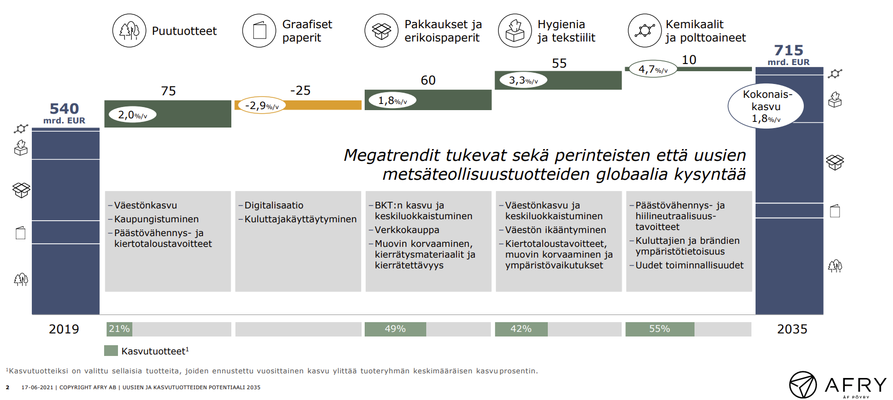
Metsäteollisuuden tuotteiden kokonaismarkkina
Lähde: Metsäteollisuus Uusien ja kasvutuotteiden potentiaali 2035,
17.6.2021 AFRY Management Consulting
Notes:
https://global-uploads.webflow.com/5f44f62ce4d302179b465b3a/613882e9df8393f6a693bb7b_AFRY_Uusien%20ja%20kasvutuotteiden%20potentiaali%202035_website.pdf

Slide 18
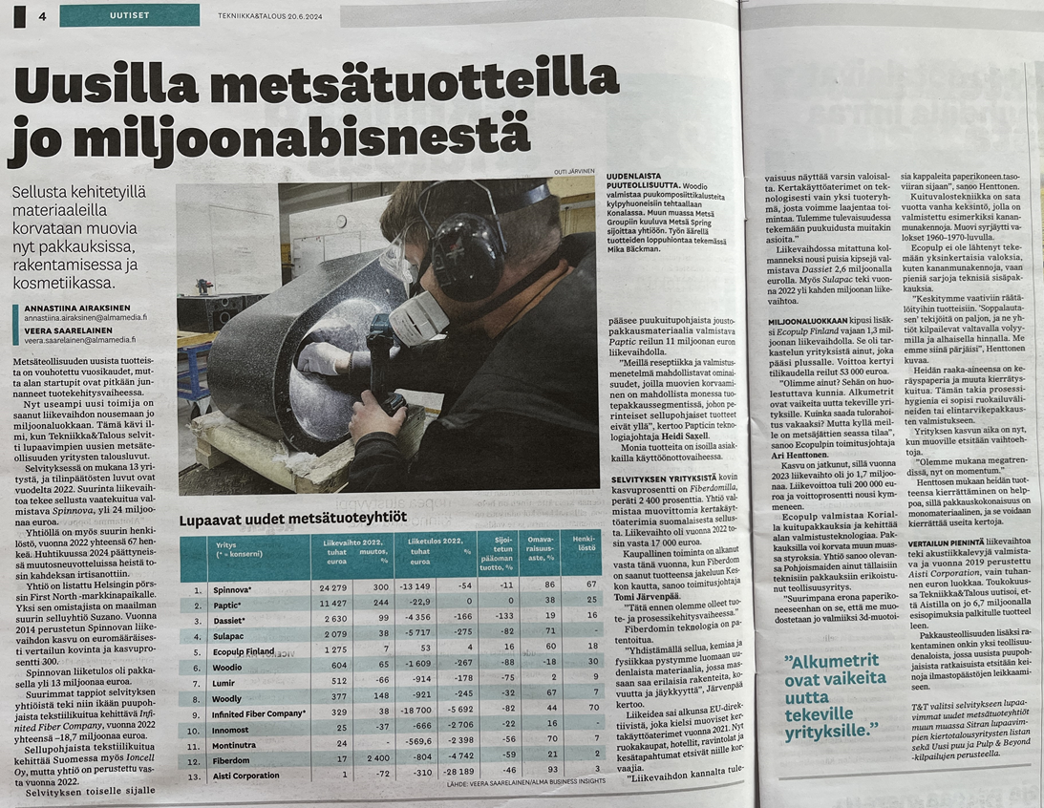
Alkumetrit ovat vaikeita uutta tekeville yrityksille.
Tekniikka ja talous, 20.6.2024
Notes:
Metsäteollisuuden uusia tuotteita valmistavista lupaavista yrityksistä yksi kolmestatoista teki voittoa vuonna 2022.

Slide 19


Metsäteollisuuden kasvutuotteet
Tekniset puutuotteet
  Päästöjen hinnan noustessa puun kilpailukyky rakennusmateriaalina paranee betoniin verrattuna.
  Sementinvalmistuksen hiilidioksidipäästöt ovat korkeat verrattuna tuotteen hintaan
Kuitupohjaiset kuluttajapakkaukset
  Voidaan korvata muovia
  Muovin käyttöä rajoitetaan
  Merten muovijätteestä merkittävä osa kertakäyttöisiä muovipakkauksia
Notes:
Lähde: Metsäteollisuus Uusien ja kasvutuotteiden potentiaali 2035,
17.6.2021 AFRY Management Consulting

Slide 20

Metsäteollisuuden kasvutuotteet
Puupohjaiset tekstiilikuidut
  Tekstiilikuitujen kysyntä kasvaa
  Puuvillantuotantoa vaikea kasvattaa ympäristöongelmien takia
  Synteettisten kuitujen ongelmana ovat mikromuovipäästöt
Puupohjaiset kehittyneet biopolttoaineet
  Metsäteollisuuden sivutuotteet biopolttoaineiden raaka-aineina
  Tarve vähentää kasvihuonekaasupäästöjä nopeasti, jolloin biopolttoaineiden kysyntä kasvaa
Notes:
Lähde: Metsäteollisuus Uusien ja kasvutuotteiden potentiaali 2035,
17.6.2021 AFRY Management Consulting

Slide 21

Taloudellinen vastuu energia-alalla
Kestävän kasvun päämäärä on luoda kestävä talous, joka edistää taloudellista vaurautta ja hyvinvointia ilman, että ympäristön kestokykyä ylitetään tai sosiaalisia oikeuksia loukataan.
Notes:
Fingrid, sähkömarkkinoiden muutos:
https://www.fingrid.fi/sahkomarkkinat/markkinoiden-yhtenaisyys/sahkomarkkinoiden-kehityshankkeet/
Sivusto sähkömarkkinoiden kehityshankkeista, miten ne muuttavat mm hinnoittelua. Keskeinen teema on palkita joustokykyisiä markkinatoimijoita niin kulutuksessa, tuotanossa kuin sähkövarastoissa.

Slide 22
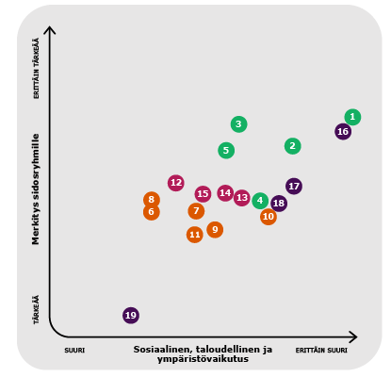
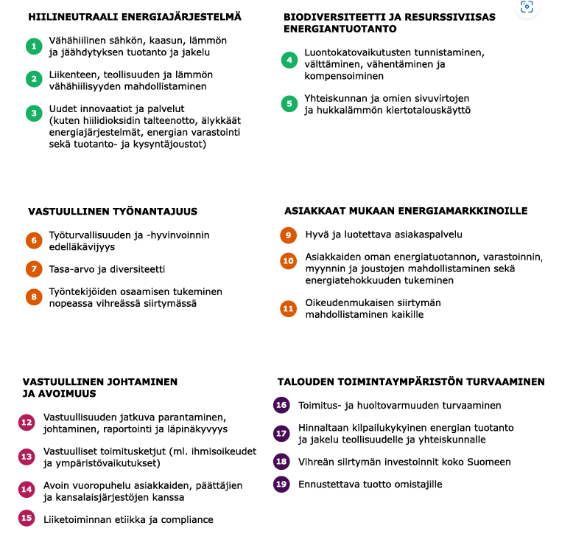

Energiateollisuus
Energia-alan olennaisuusanalyysi rakennettiin yhdessä sidosryhmien kanssa.
Taloudellinen vastuullisuus
Energiateollisuuden sidosryhmät
Lähde: Energiateollisuus ry
Notes:
Energia-alan olennaisuusanalyysi rakennettiin yhdessä
Sidosryhmäkyselyssä mielipiteitä kuultiin:
viranomaisilta, päättäjiltä, poliittisilta puolueilta ja nuorisojärjestöiltä,
energia-alan asiakkailta, kuluttaja- ja elinkeinoelämän järjestöiltä, sekä alan palveluntuottajat ja B2B-kumppaneilta
kansalaisjärjestöiltä,
alan yhtiöiden henkilöstöltä, ammattiliitoilta ja energiayhtiöiden omistajilta sekä
toimittajilta, tutkijoilta ja sijoittajilta ja rahoittajilta.
(compliance suomeksi vaatimustenmukaisuus tai lakien, sääntöjen ja määräysten noudattaminen)

Slide 23







Energiayritykset turvaavat talouden toimintaympäristön
Energia-alan yhteiset linjaukset:
Energiayhtiöt turvaavat luotettavan ja toimintavarman kaukolämmön- ja sähköjakelun energiamurroksessa
Energia-ala investoi vuosittain miljardeja euroja uusiin teknologioihin, energiaverkkoihin ja tuotantoon. Tällä edistämme siirtymää pois fossiilisista energialähteistä kaikkialla Suomessa.
Lähde: Energiateollisuus ry
Notes:
Olennaisuusanalyysin perusteella Suomen energiateollisuus on linjannut painopisteekseen luotettavan ja toimintavarman lämmön- ja sähkönjakelun turvaamisen energiamurroksessa
https://energia.fi/energiatietoa/vastuullisuus/vastuullisuusteemat/​

Slide 24
Taloudellinen vastuu prosessiteollisuudessa
Kestävän kasvun päämäärä on luoda kestävä talous, joka edistää taloudellista vaurautta ja hyvinvointia ilman, että ympäristön kestokykyä ylitetään tai sosiaalisia oikeuksia loukataan.

Slide 25
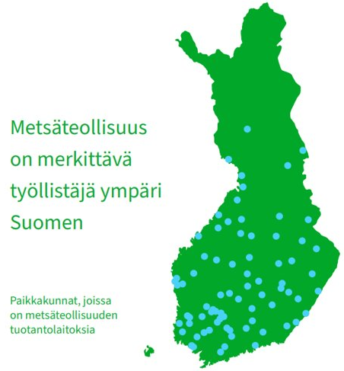
Taloudellinen vastuu metsäteollisuudessa:
"Kestävän talouden ja hyvinvoinnin edistäjä"
Vastuullisuussitoumusten tavoitteet vuoteen 2025 mennessä:
Edistämme kestävää taloutta ja hyvinvoinnin kasvua luomalla arvonlisää, maksamalla veroja ja työllistämällä ihmisiä eri puolella Suomea suoraan ja arvoketjumme kautta.
Tarjoamme uusiutuvasta raaka-aineesta valmistettuja, turvallisia ja ekologisesti kestäviä tuotteita. Kehitämme nykyisiä tuotteitamme ja toimintatapojamme, ja luomme uusia innovaatioita, joissa puuta käytetään yhä monipuolisemmin ihmisten ja yhteiskunnan hyväksi.
Toimimme yhtä vastuullisesti kansallisesti ja kansainvälisesti sekä huolehdimme hankintaketjujemme vastuullisuudesta.
Huom!
Voidaan lukea myös sosiaalisen vastuullisuuden tavoitteeksi.
Lähde: Metsäteollisuus ry
Notes:
Vastuullisia valintoja kohti 2025 Metsäteollisuuden vastuullisuussitoumusten väliraportti

Slide 26
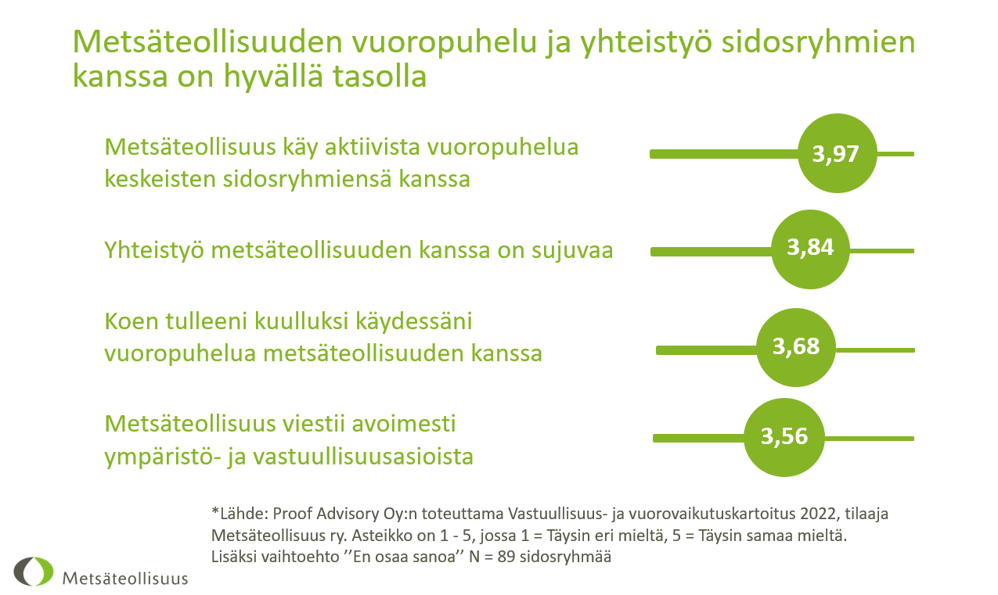
Sidosryhmien huomioiminen
Kyselyn vastaajat kokevat metsäteollisuuden tärkeimmiksi rooleiksi tulevaisuudessa:
luonnon monimuotoisuuden turvaamisen,
arvonlisän tuottamisen kansantalouteen,
ilmastonmuutoksen torjunnan sekä
ympäristö- ja ilmastoystävällisten tuotteiden tarjoamisen.
Notes:
https://www.metsateollisuus.fi/uutishuone/metsateollisuuden-ja-sidosryhmien-vuoropuhelu-kehittyi-korona-ajasta-huolimatta
Metsäteollisuus saa kiitosta merkittävästä roolistaan arvonlisän tuottajana. Myös kiertotalouden toteuttamisen sekä työturvallisuuden ja -hyvinvoinnin kehittämisen arvioitiin toteutuneen hyvin. Vastausten mukaan eniten kehitettävää löytyy luonnon monimuotoisuuden turvaamisesta, kestävien hankintaketjujen huolehtimisesta sekä tasa-arvon ja monimuotoisuuden edistämisestä työpaikoilla.
‍
Metsäteollisuus kehittää toimintaansa jatkuvasti. Tätä tutkimusta varten haastateltiin metsäteollisuuden tärkeimpiä sidosryhmiä. Haastatteluja saatiin yhteensä 89 kappaletta, jolloin vastausprosentti on 31. Sidosryhmien välillä vastausprosentit vaihtelivat 17–52 prosentin välillä. Sidosryhmäkyselyssä kerätty palaute hyödynnetään entistä vastuullisemman toiminnan turvaamiseksi niin lyhyellä kuin pitkällä aikavälillä.
‍

Slide 27
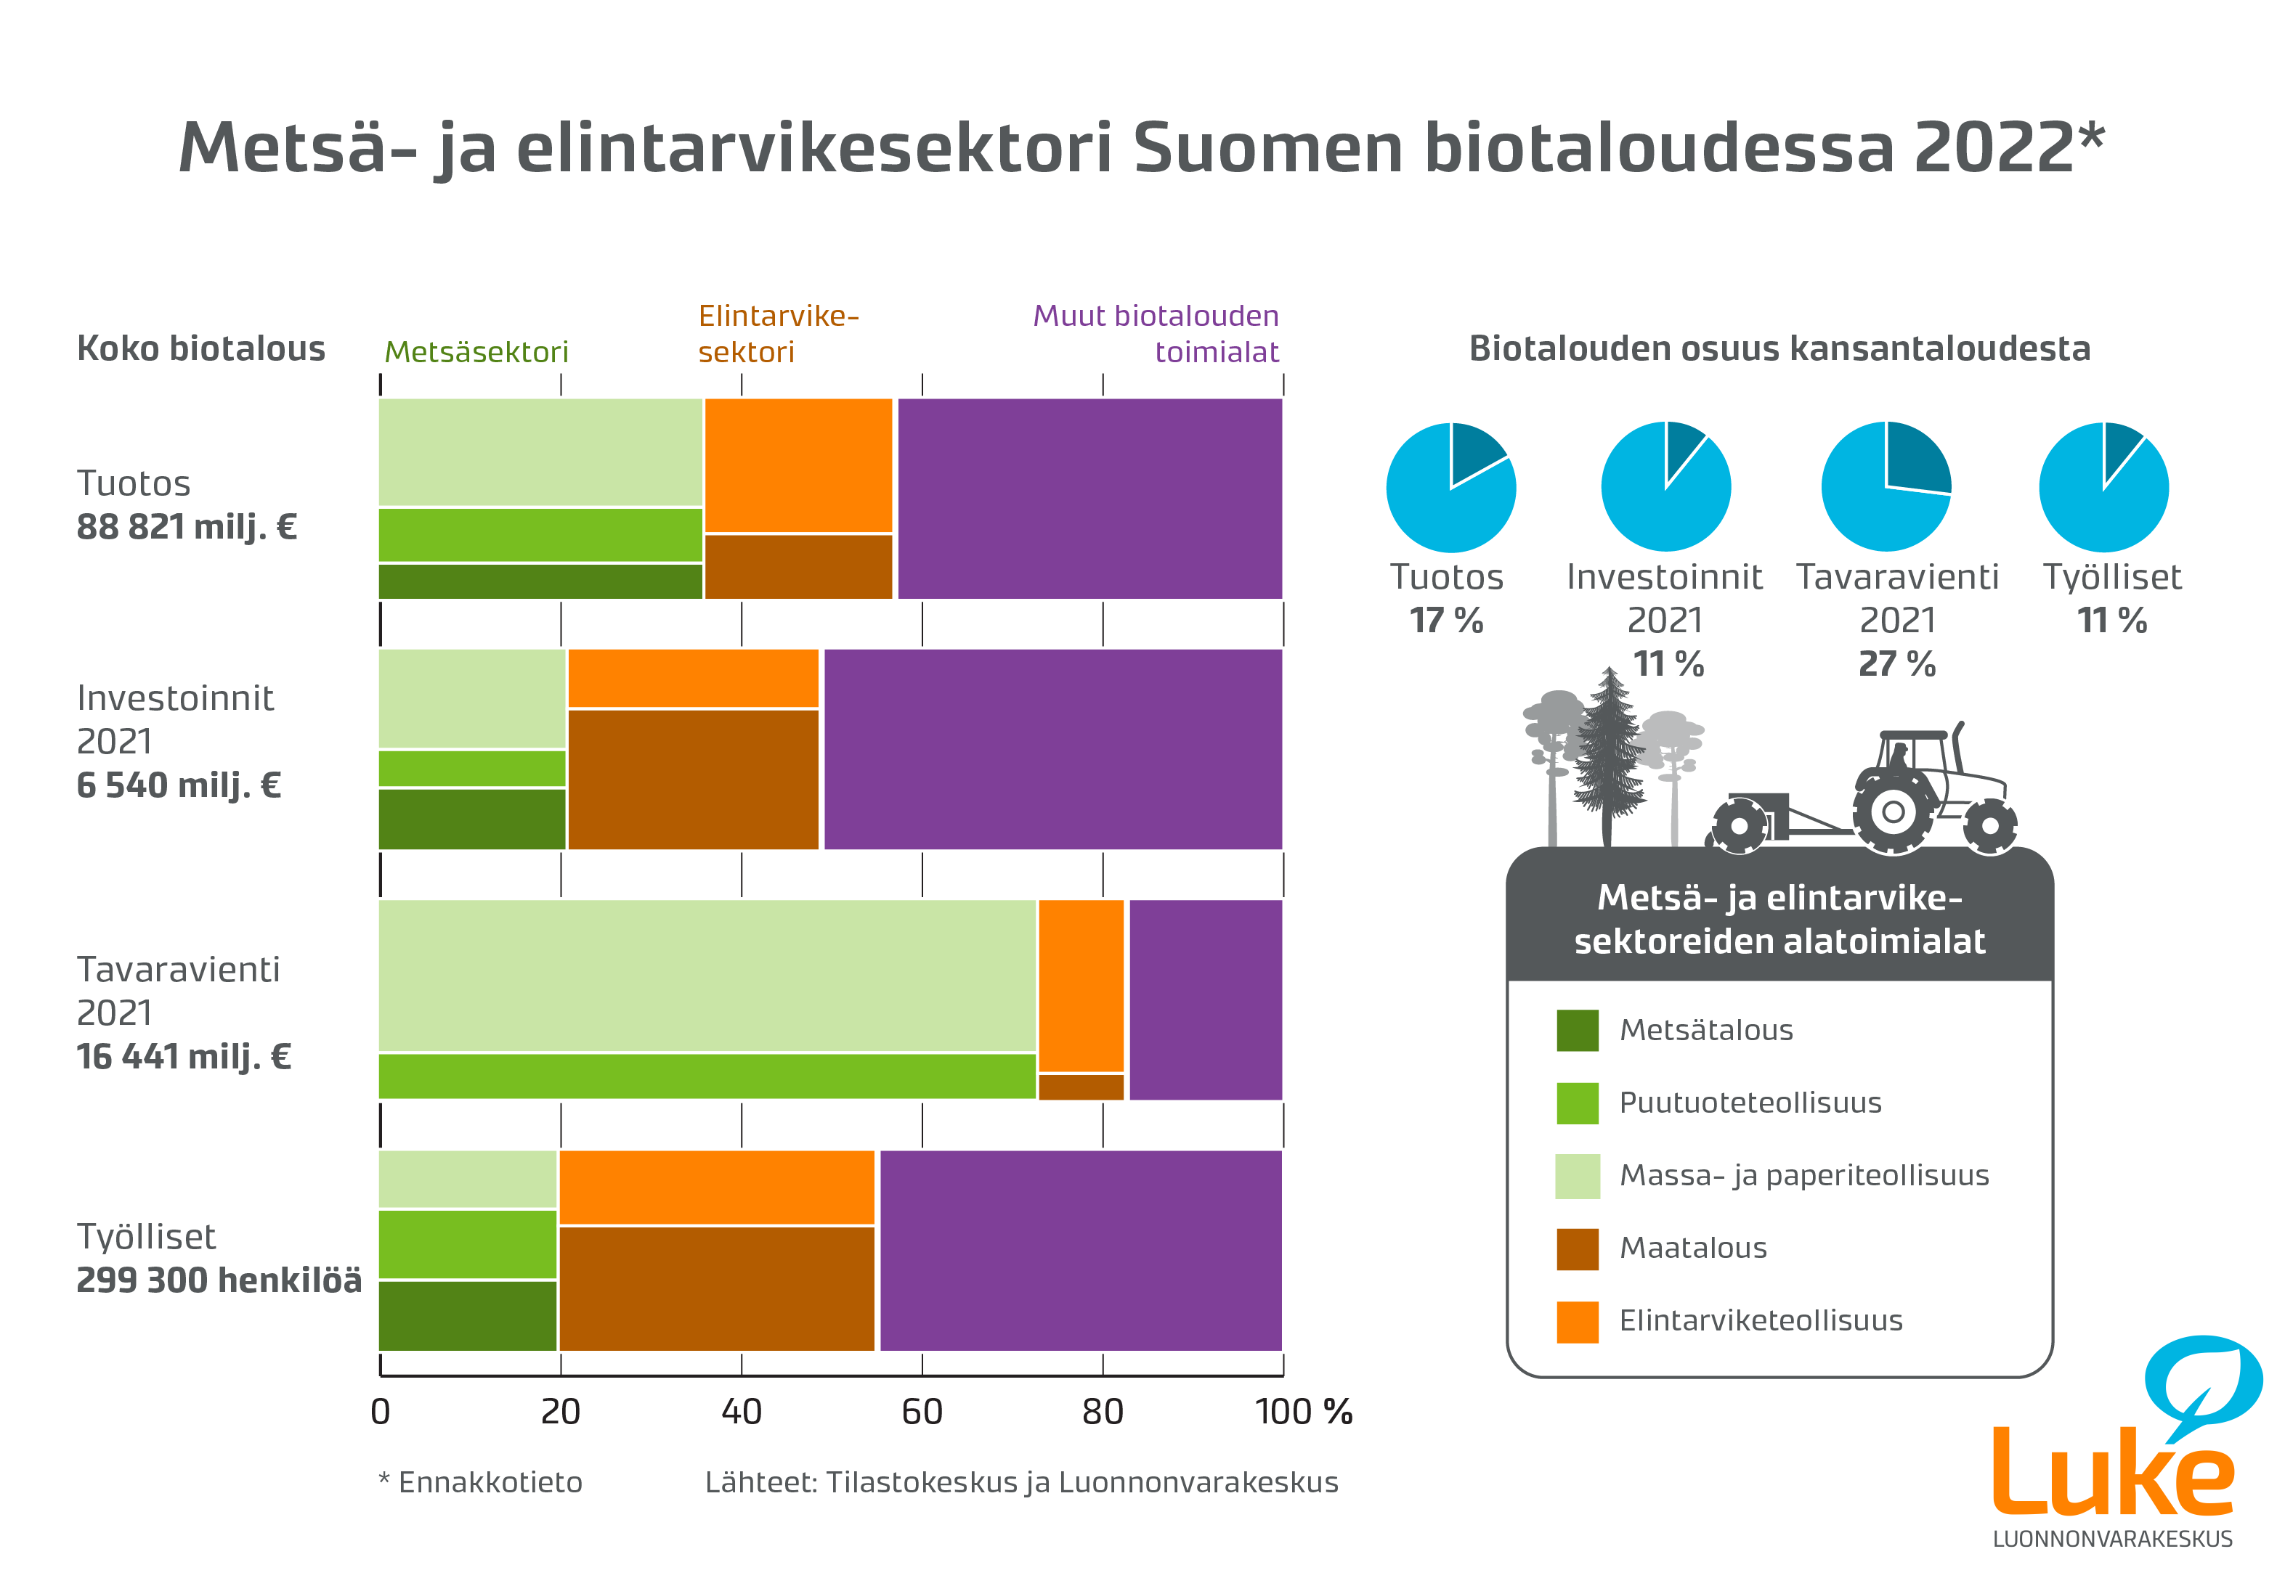
Kuva: https://www.luke.fi/fi/tilastot/indikaattorit/biotalous-lukuina
Notes:
https://www.luke.fi/fi/tilastot/indikaattorit/biotalous-lukuina
Suomessa biotaloudella tarkoitetaan taloutta, joka käyttää uusiutuvia biologisia luonnonvaroja resurssiviisaasti ravinnon, energian, tuotteiden ja palvelujen tuottamiseen. Tärkeimpiä uusiutuvia biologisia luonnonvaroja Suomessa ovat metsien, peltojen, maaperän, vesistöjen ja meren biomassa eli eloperäinen aines sekä makea vesi. Niitä hyödynnetään raaka-aineina ja jalosteina. Ekosysteemipalvelut ovat osa biotaloutta. Biotalous voi sisältää myös luonnonvarojen kestävään hyödyntämiseen pohjautuvien teknologioiden, sovellusten ja palvelujen kehittämistä ja tuotantoa. Suomen biotaloustrategia, 2022 (julkaisut.valtioneuvosto.fi)

Slide 28
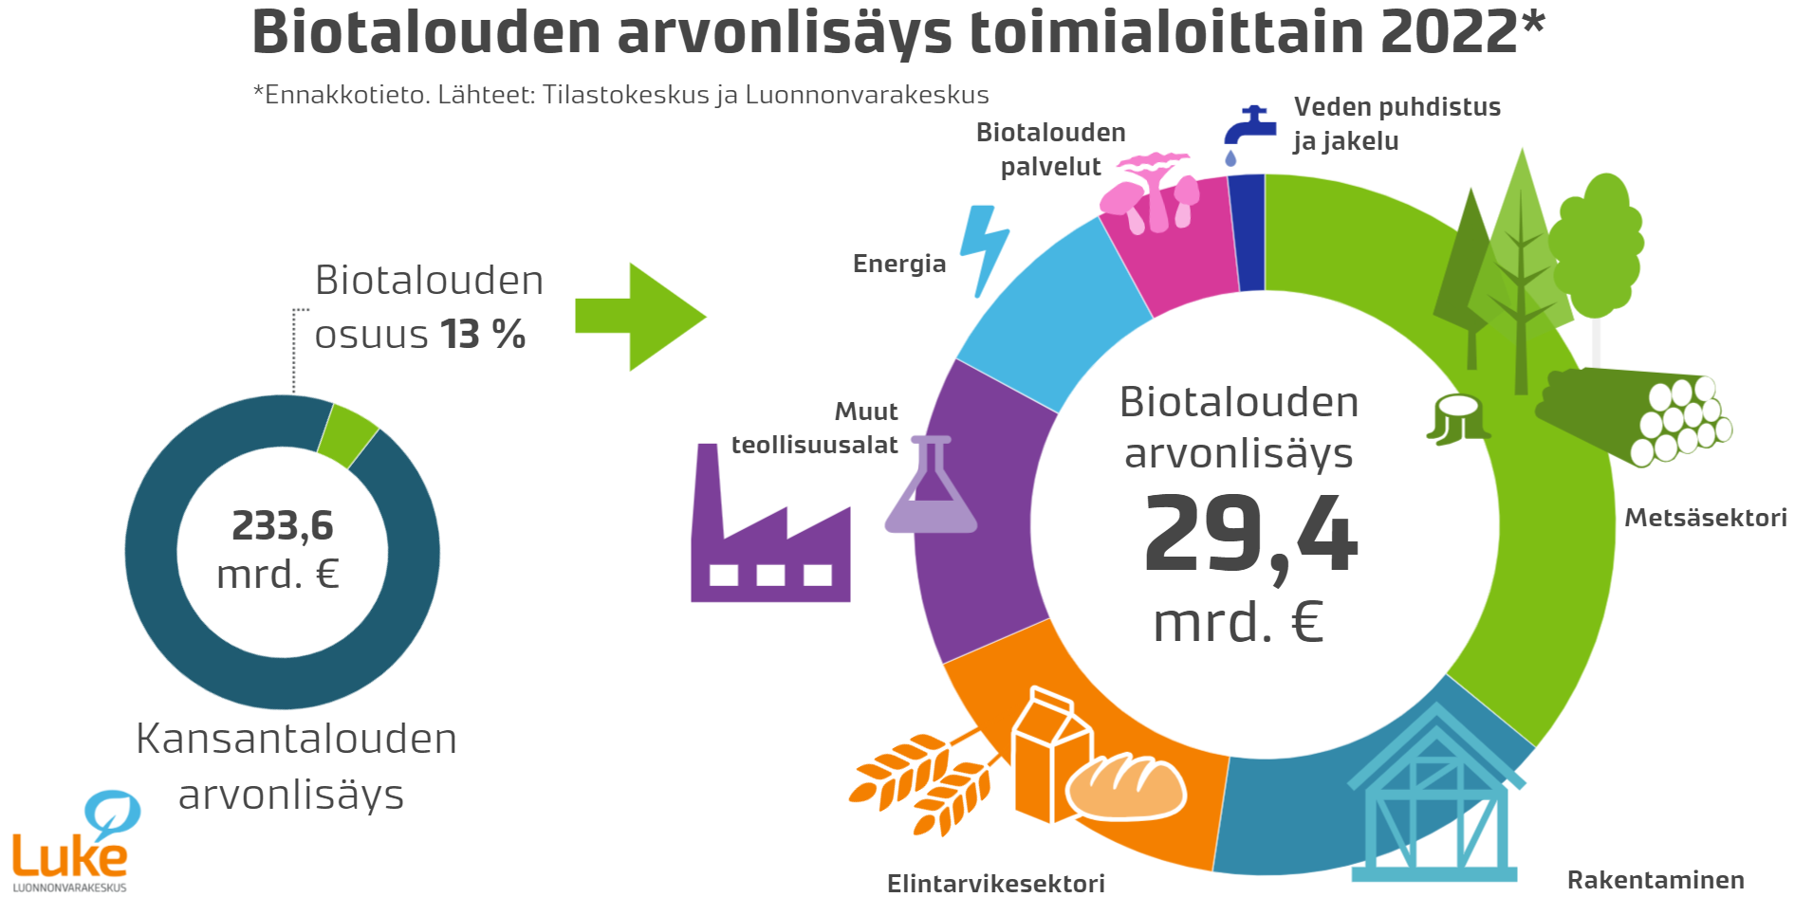
1,71%
6,16%
9,25%
14,38%
35,96%
16,10%
16,44%
Kuva: https://www.luke.fi/fi/tilastot/indikaattorit/biotalous-lukuina
Notes:
kuva: luke.fi
”Biotaloudella tarkoitetaan sellaista tuotantoa, jossa hyödynnetään luonnosta saatavia uusiutuvia materiaaleja sekä kehitetään ja otetaan käyttöön niihin liittyviä innovaatioita ja teknologioita. Samalla edistetään systeemistä muutosta kohti uusiutuvien luonnonvarojen käyttöä uusiutumattomien sijaan.” Lähde: sitra.fi

Slide 29
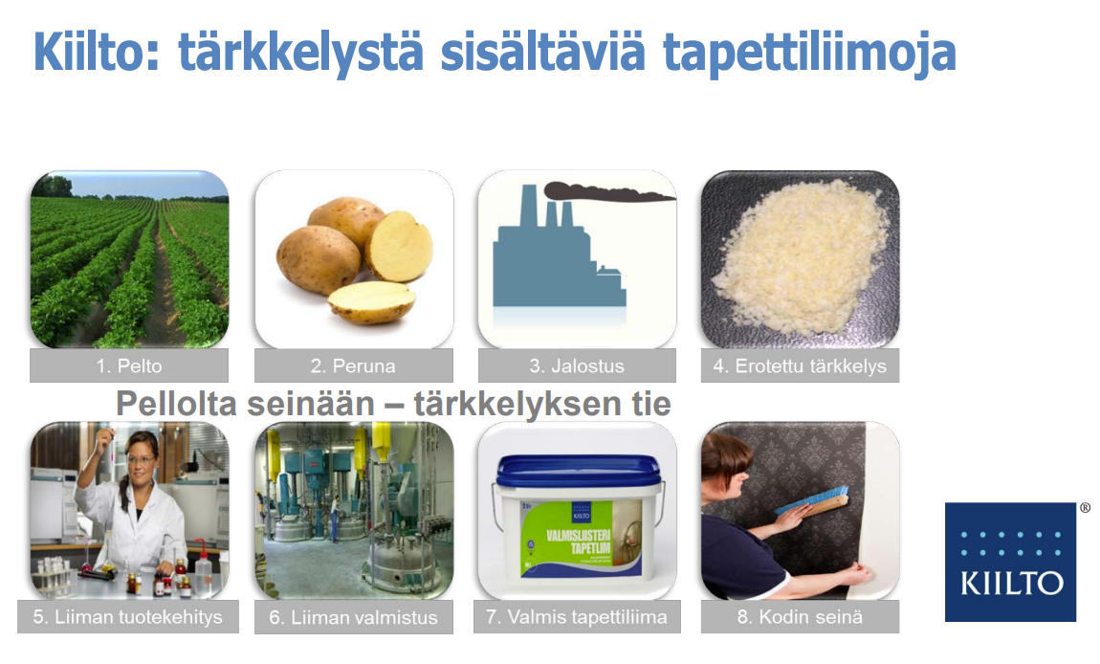
Esimerkkejä biotaloudesta
Video:
https://www.youtube.com/watch?v=OQIMKH8p98I
Lähde: kemesta.fi
Notes:
Lähde: kemesta.fi > esimerkkeja_biopohjaisista_tuotteista.pdf (päivitetty 27.2.2015)

Slide 30
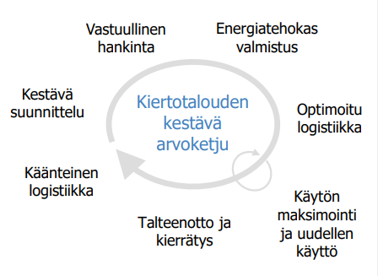
Resurssitehokkuus teollisuudessa
raaka-aineiden mahdollisimman tehokas käyttö
  prosessien optimointi
  kierrätys
  uusiokäyttö
  suljettu kierto
raaka-aineen valinta
  hinta/hyöty
  uusiutuva/uusiutumaton
Kuva: Kemianteollisuus ry

Slide 31
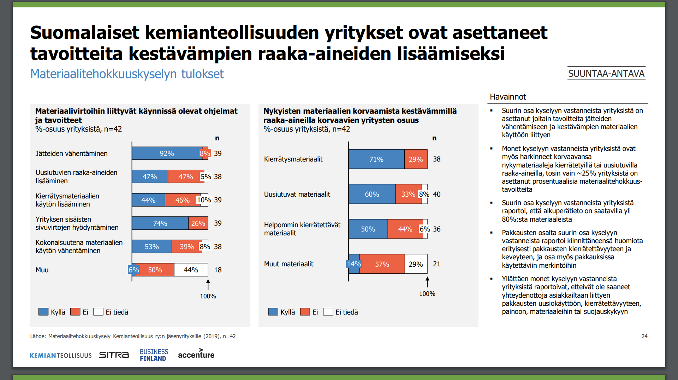
Materiaalitehokkuus
yritykset asettavat tavoitteita jätteiden vähentämiseen ja kestävämpien materiaalien käyttöön
pakkausten kierrätettävyyteen ja keveyteen kiinnitetään huomiota
Lähde: Kiertotalouden kestävät liiketoimintamallit kemianteollisuuden yrityksille KÄSIKIRJA Toukokuu 2020

Slide 32
Materiaalitehokkuus
materiaaleja korvataan kierrätetyillä tai uusiutuvilla raaka-aineilla
Lähde: Kiertotalouden kestävät liiketoimintamallit kemianteollisuuden yrityksille KÄSIKIRJA Toukokuu 2020

Slide 33
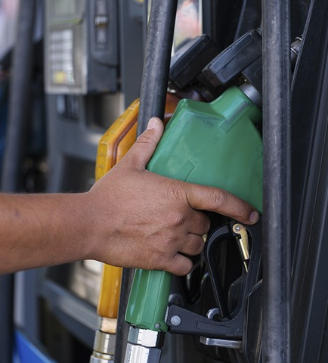
Esimerkkejä kiertävistä raaka-aineista
Yritys | Kuvaus
Fortum | Kierrättää kotitalouksien muovijätteen, jota hyödynnetään muovintuotannossa neitseellisen raaka-aineen korvikkeena. Riihimäen muovinjalostamo kierrättää n. 12 000 tonni/vuosi kotitalouksien ja teollisuuden muovijätettä.
Neste | Hyödyntää öljy- ja rasvaylijäämää uusiutuvien liikennepolttoaineiden valmistuksessa. NEXBTL-teknologian avulla muunnetaan uusiutuvia rasvoja ja öljyjä polttoaineiksi.
St1 | Valmistaa biopolttoaineita ruokateollisuuden, kotitalouksien ja sahojen jätteistä ja ylijäämistä.
Notes:
Kiertotalouden kestävät liiketoimintamallit kemianteollisuuden yrityksille
KÄSIKIRJA Toukokuu 2020 (https://kemianteollisuus.studio.crasman.fi/file/dl/i/xJPRiA/_G3O_XGVxI1wT6N3NzDpNw/CEPlaybookforChemicalIndustry_FI_pdfx.pdf)

Slide 34
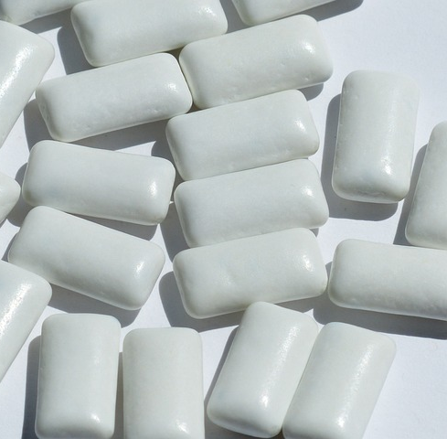
Esimerkkejä kiertävistä raaka-aineista
Yritys | Kuvaus
DuPont | Valmistaa ksylitolia paperi- ja selluteollisuuden sivuvirroista. Tuotteen hiilijalanjälki on n. 90 % alhaisempi kuin maissintähkistä valmistetun ksylitolin.
Fazer | Käyttää kaurankuorta ksylitolin valmistukseen. Ksylitoli valmistetaan yhtiön kauramyllyn kauran kuoresta.
Notes:
Kiertotalouden kestävät liiketoimintamallit kemianteollisuuden yrityksille
KÄSIKIRJA Toukokuu 2020
https://www.kemiamedia.fi/wp-content/uploads/2020/12/7-2020-Ksylitoli-yllattaa-yha.pdf

Slide 35
Tehtävä
Pohdi miten hyödynnät raaka-aineita mahdollisimman tehokkaasti.
Tunnista työpaikallasi syntyvä sivuvirta, jota voidaan käyttää raaka-aineena.
Tunnista työpaikallasi käytettävä raaka-aine, joka on toisen yrityksen sivuvirtaa.
Tunnista työpaikallasi syntyvää hukkaa/jätettä.
Notes:
Lisäksi laitteiden kunnonvalvonta ja kunnossapito

Slide 36
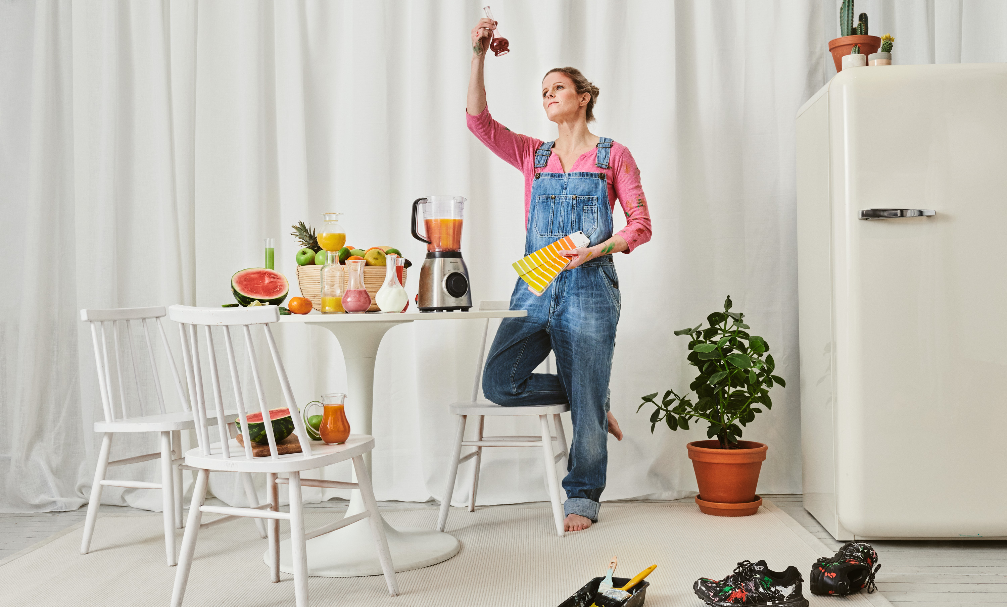
Sosiaalinen vastuu prosessiteollisuudessa
Sosiaalisesti vastuullinen organisaatio huomioi toimintansa vaikutukset kaikkiin sidosryhmiinsä; niin työntekijöitään, asiakkaitaan, sijoittajiaan, ympäristöään kuin yhteiskuntaakin kohtaan ja pyrkii edistämään yleistä hyvää.
Notes:
Sosiaalinen vastuu
liittyy yrityksen toiminnan vaikutuksiin, jotka kohdistuvat ihmisiin​
useimmiten vaikutusten kohteena ajatellaan olevan yrityksen henkilöstö, jolloin vastuullisuus liittyy lainsäädännön ja työehtosopimuksien säätämien minimitason ylittäviin toimiin​
työturvallisuus, työhyvinvointi ja kouluttaminen. ​
laajemmin käsitettynä yrityksen vastuullisuus käsittää myös ne vaikutukset, joita yrityksen toiminta voi aiheuttaa sen alihankkijoiden ja sopimuskumppaneiden henkilöstölle tai yrityksen kotipaikan työllisyydelle​
vaihtelee alueellisesti ​
Pohjoismassa sosiaalinen vastuu on olennainen osa lainsäädäntöä, joka säätelee esimerkiksi ihmis- ja työoikeuksia. ​
Pohjois-Amerikassa sosiaalinen vastuu on enemmänkin osa yritysten vapaaehtoista toimintaa. ​
Kehittyvissä maissa sosiaalinen vastuu liittyy olennaisesti lainsäädännön kehittämiseen, jolloin vastuullisuus painottuu yritysten työolojen parantamiseen ja minimipalkkatasojen määrittelemiseen sekä lapsityövoiman käytön estämiseen.
Lähde: Harmaala, M-H. & Jallinoja, N. 2012. Yritysvastuu ja menestyvä liiketoiminta. Helsinki: Sanoma Pro Oy: Helsinki.

Slide 37
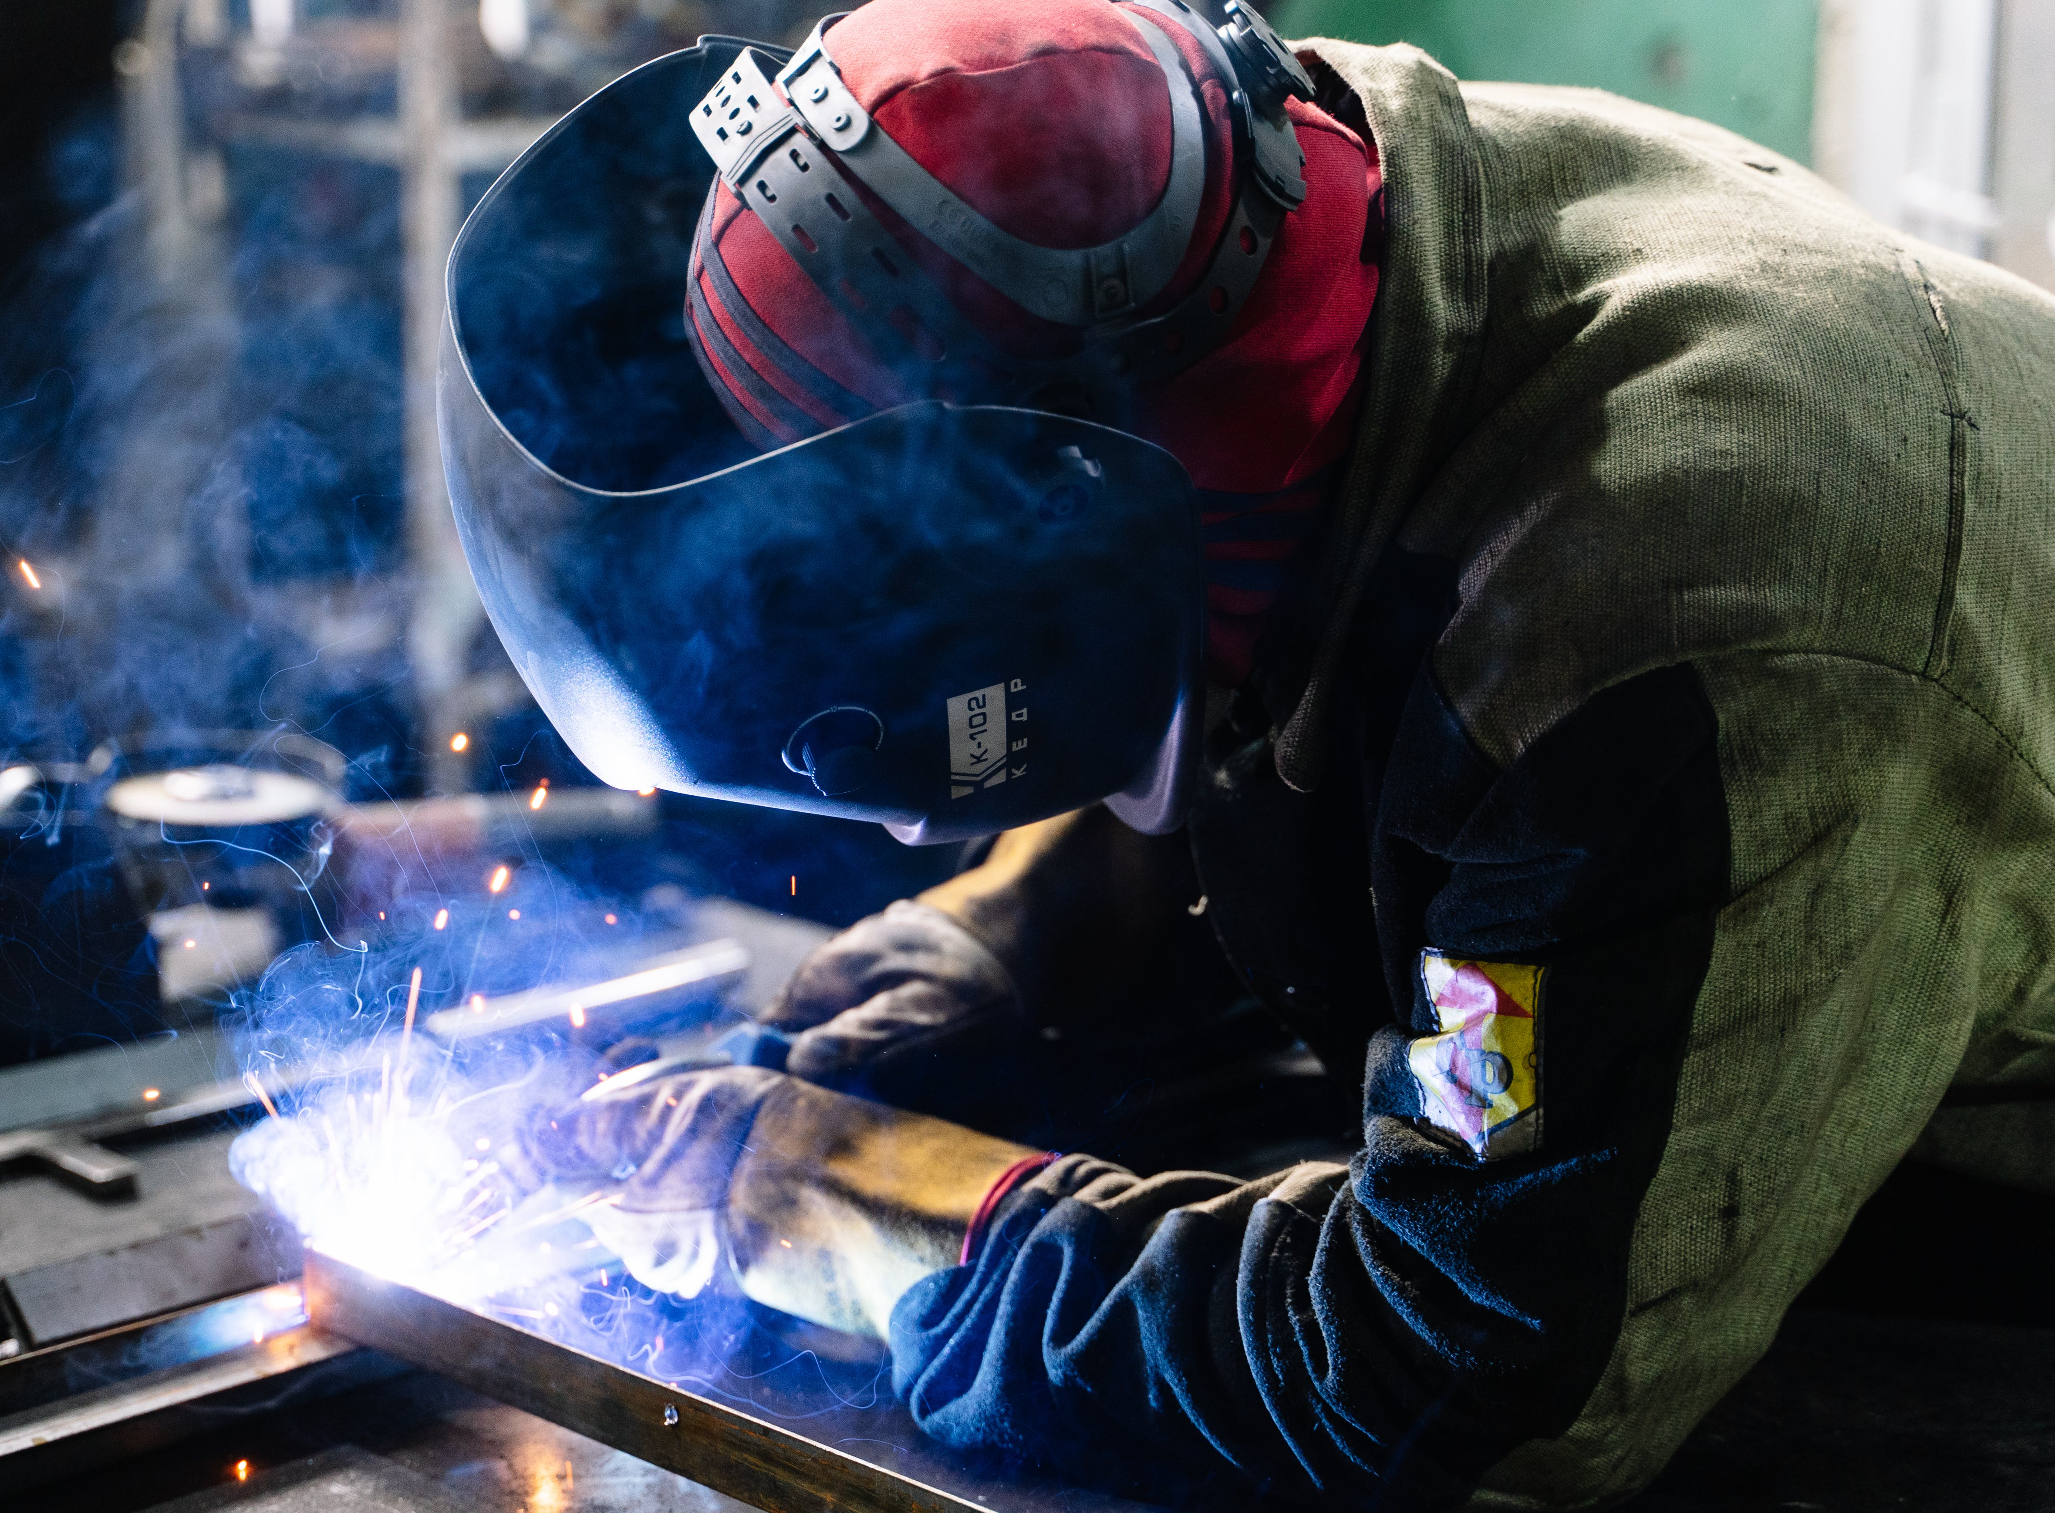
Sosiaalinen vastuullisuus
kohteena yrityksen henkilöstö: työturvallisuus, työhyvinvointi ja kouluttaminen. ​
vastuullisuus liittyy lainsäädännön ja työehtosopimuksien säätämien minimitason ylittäviin toimiin​
  henkilöstölle hyvää esimiestyötä, sidosryhmätoiminta, avoin vuorovaikutus
yrityksen vastuullisuus käsittää myös ne vaikutukset, joita yrityksen toiminta voi aiheuttaa sen alihankkijoiden ja sopimuskumppaneiden henkilöstölle tai yrityksen kotipaikan työllisyydelle​
Notes:
https://www.storaenso.com/fi-fi/careers/working-at-stora-enso/we-belong-here

Slide 38
Energiateollisuuden sidosryhmät Suomessa arvostavat sosiaalista vastuullisuutta
Sosiaalinen vastuullisuus
https://energia.fi/energiasta/vastuullisuus/vastuullisuuslinjaukset/olennaisuusanalyysi
Notes:
(compliance suomeksi vaatimustenmukaisuus tai lakien, sääntöjen ja määräysten noudattaminen)
Pohdintatehtävä:
Tukevatko yritysten nykyiset toimintatavat toisia (esim. 6 ja 8) sosiaalisen vastuullisuuden teemoja nyt vahvemmin kuin toisia (esim 10)
Onko jotkin sosiaalisen vastuullisuuden mahdollisia puutteita hankalampia huomata

Slide 39


Turvallisuus
Työturvallisuus ja tuoteturvallisuus
  Työtapaturmien ehkäisy, turvallisuuden kehittäminen
Elintarviketeollisuus: Pak­kaus­mer­kin­nät ja jäl­ji­tet­tä­vyys ta­kaa­vat tur­val­li­suu­den ku­lut­ta­jal­le
  Turvallisuus tarkoittaa turvallisten valmistusmenetelmien ja työturvallisuuden lisäksi myös oikeanlaisia pakkausmerkintöjä ja tuotteiden ja niiden raaka-aineiden jäljitettävyyttä.

Slide 40

Sosiaalinen vastuu metsäteollisuudessa:
”vastuullinen työnantaja”
Vastuullisuussitoumusten tavoitteet vuoteen 2025 mennessä:
Teemme jatkuvaa työtä työturvallisuuden kehittämiseksi tavoitteenamme tapaturmattomat työpaikat.
Pidämme huolta henkilöstön työhyvinvoinnista ja osaamisen kehittämisestä.
Tunnistamme yhteiskunnassa tapahtuvat muutokset ja tarjoamme erilaisia väyliä alalle työllistymiseen. Edistämme oppisopimuskoulutusta sekä nuorten työllistymistä tarjoamalla monipuolisia kesätyö- ja harjoittelumahdollisuuksia.

Slide 41

Sosiaalinen vastuu metsäteollisuudessa:
”yhteistyöllä vastuullisempi toimija”
Vastuullisuussitoumusten tavoitteet vuoteen 2025 mennessä:
Viestimme avoimesti ympäristö- ja vastuullisuusasioista ja käymme aktiivista vuoropuhelua keskeisten sidosryhmiemme kanssa.
Edistämme kestävää kehitystä yhteiskunnassa toteuttamalla kumppaneidemme kanssa vastuullisuushankkeita ja tekemällä yhteistyötä paikallisyhteisöjen kanssa.
Edesautamme YK:n kestävän kehityksen tavoitteiden saavuttamista.
Notes:
Tehtävä:
Löydätkö esimerkin yrityksen vuoropuhelusta jonkin sidosryhmänsä kanssa ympäristö- ja vastuullisuusasiasta?

Slide 42
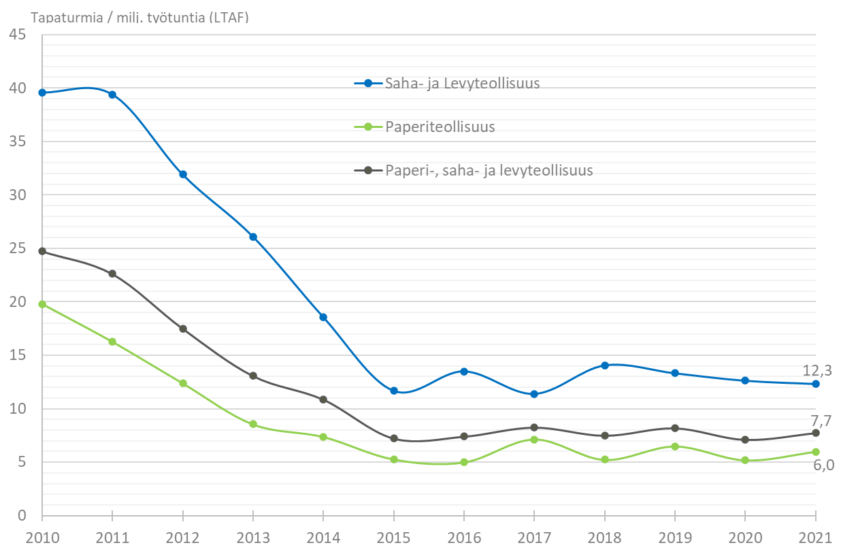
Poissaoloihin johtaneiden työtapaturmien taajuus (LTAF) paperi-, saha- ja levyteollisuudessa
Työtapaturmaksi on kirjattu kaikki sellaiset tapaukset, joista on aiheutunut vähintään yhden kokonaisen työpäivän tai -vuoron poissaolo niiden poissaolotuntien lisäksi jolloin tapaturma sattui.
Yrityskyselyn tulos kattaa 88 % paperiteollisuuden ja 92 % saha- ja levyteollisuuden jäsenyrityksien henkilöstöstä
Notes:
https://www.metsateollisuus.fi/uutishuone/metsateollisuuden-tyoturvallisuus-vakiintunut-hyvalle-tasolle
Työtapaturmat metsäteollisuudessa: https://view.officeapps.live.com/op/view.aspx?src=https%3A%2F%2Fuploads-ssl.webflow.com%2F5f33b1bfbd4fdb69d3afe623%2F62a2ef61fdf9e75a32c7c685__Sairauspoissaolot%2520ja%2520tapaturmat%25202021.pptx&wdOrigin=BROWSELINK

Slide 43
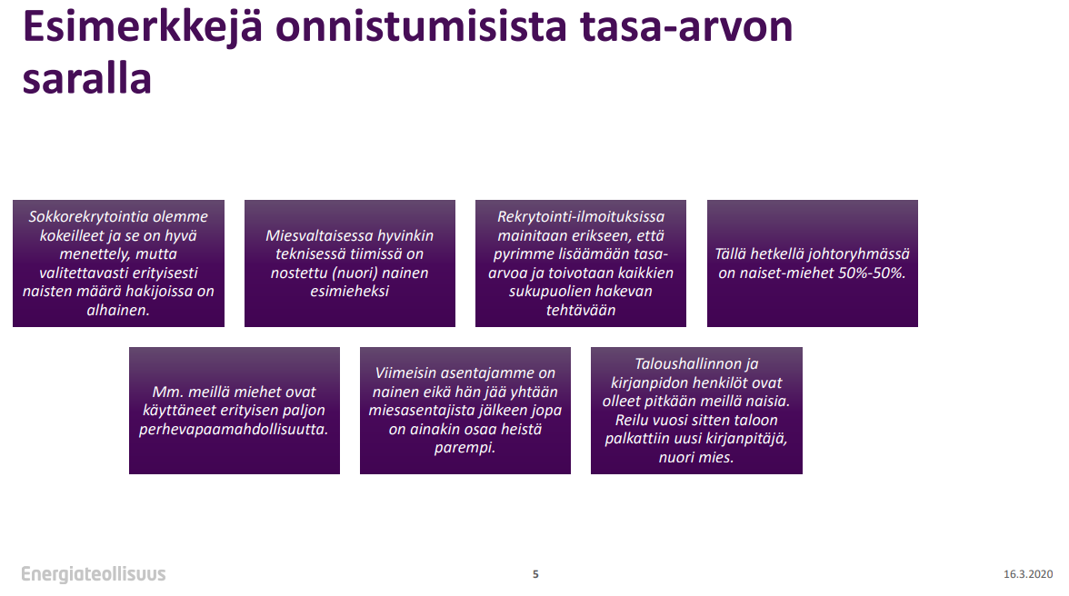
Tasa-arvo
Elintarviketeollisuudessa työntekijöitä eri kulttuuritaustoista, eri ikäryhmistä
Energiateollisuus haluaa lisätä naisten osuutta alalla
Alanvaihto on aiempaa yleisempää
Energiateollisuus ry haluaa edistää sukupuolten välistä tasa-arvoa Equal by 30 –ohjelmalla. Ohessa alan onnistumisia vuodelta 2023.
https://energia.fi/files/4629/Tasa-arvokysely_energiateollisuus.pdf
Notes:
Opiskelijoiden herättely: Mitä ajatuksia nämä onnistumiset herättävät tasa-arvosta?

Slide 44
Pohdintatehtäviä
Minkälaisia käytäntöjä työpaikallasi on tapaturmien ehkäisemiseksi?
Miten omalla työpaikallasi näkyy tasa-arvon edistäminen?
Miten työpaikallasi huolehditaan työhyvinvoinnista ja osaamisen kehittämisestä?

Slide 45
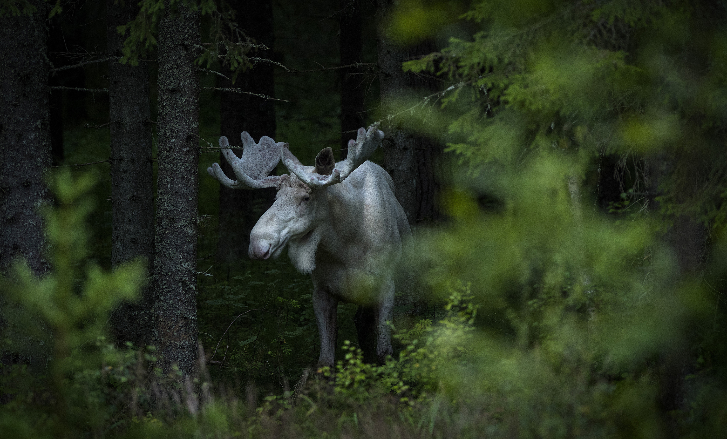
Ympäristövastuu prosessiteollisuudessa
Ympäristövastuullinen organisaatio tunnistaa ja hallitsee toimintansa vaikutukset luontoon, ilmastoon ja ihmisten hyvinvointiin. Se myös edistää ympäristöosaamista ja -tietoisuutta kaikessa toiminnassaan.

Slide 46

Teollisuuden päästöt
Teollisuudella on tärkeä rooli Euroopan taloudessa, mutta sillä on myös merkittäviä kielteisiä ympäristövaikutuksia.
Suurimpien teollisuuslaitosten osuus kaikista keskeisistä ilman epäpuhtauspäästöistä on huomattava. Ne myös tuottavat jätettä ja kuluttavat suuria määriä energiaa.
Päästöt vaikuttavat veteen ja maaperään, vahingoittavat ekosysteemejä ja viljelykasveja sekä uhkaavat rakennettua ympäristöä.
Notes:
Lähde:
https://environment.ec.europa.eu/topics/industrial-emissions-and-safety_en

Slide 47
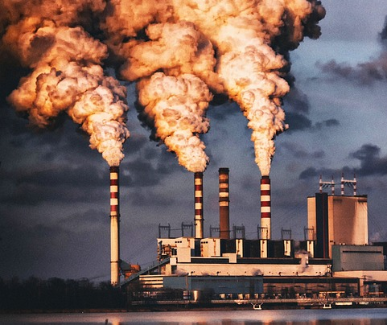
Teollisuuden päästöt
EU-maissa yli 50 000 laitosta, jotka yhdessä aiheuttavat
  20% kaikista päästöistä ilmaan ja veteen ja
  40% kasvihuonekaasupäästöistä EU:ssa.
esimerkiksi typen oksidi-, ammoniakki-, elohopea- ja hiilidioksidipäästöjä
EU:ssa
Yli 50 000 nykyisten EU-sääntöjen piiriin kuuluvaa teollisuuslaitosta.
Noin 50 % kokonaispäästöistä aiheutuu teollisesta toiminnasta.
Notes:
Lähde: https://www.consilium.europa.eu/fi/policies/industrial-emissions/
EU-säännöillä (Teollisuuden päästödirektiivi ) säännellyn teollisen toiminnan piiriin kuuluvat mm.:
sähköntuotanto, jalostus, jätteiden käsittely- ja polttolaitokset,
metallien, sementin, lasin, kemikaalien, sellun ja paperin, elintarvikkeiden ja juomien tuotanto
sikojen ja siipikarjan tehokasvatus

Slide 48

Teollisuuden päästöt
Teollisuuslaitosten osuus päästöistä:
50 % rikkioksidien ja muiden haitallisten
aineiden kokonaispäästöistä
30 % typen oksideista ja pienhiukkaspäästöistä
Teollisuuden päästöjä voidaan vähentää:
Siirtyminen puhtaisiin energialähteisiin ja saasteiden poistamiseen niiden lähteellä.
Myrkyttömien materiaalien valinta tavaroiden valmistuksessa.
Kuva:
https://environment.ec.europa.eu/topics/air/air-pollution-key-sectors_en
Notes:
Lähde:
https://environment.ec.europa.eu/topics/air/air-pollution-key-sectors_en
(https://www.sitra.fi/blogit/voiko-talous-olla-kestava/)
Prosessiteollisuudessa on onnistuttu luomaan suljettuun materiaalikiertoon perustuvia tuotantomalleja, jotka ovat pysäyttäneet vesistöjen pilaantumisen. Samoin jätevesien puhdistuksessa on edetty pitkälle.
Jätteitä myös kierrätetään ja muutetaan energiaksi.
Energiantuotannossa pystytään lisäämään päästöttömien tuotantotapojen osuutta ja vähentämään hiilivetyjen poltosta aiheutuvia päästöjä paremmilla suodatustekniikoilla ja hiilidioksidin talteenotolla.

Slide 49
Energiatehokkuus
Jos tehtaan kulutetusta sähköstä osa saadaan toteutettua vähäpäästöisin keinoin, hiilidioksidipäästöjä saadaan vähennettyä huomattavasti.
teknologia ja lämmön hyödyntäminen
energiatehokas teknologia ja laitteet
lämpöenergia kerätään ja käytetään prosesseissa tai lämmityksessä
järjestelmien optimointi
laitteet ja järjestelmät toimivat optimaalisesti yhdessä
automatisoidaan laitteiden käyttöä ja varmistamaan, että energiaa käytetään vain tarpeen mukaan
kunnossapito
säännöllinen kunnossapito, että laitteet toimivat tehokkaasti
sertifikaatit:
energianhallinta-järjestelmästandardi ISO 50001
ohjaa organisaatioita kestävämpään energiankäyttöön
teollinen ekosysteemi
ylijäämälämpöä, höyryä tai muita resursseja jaetaan lähialueen yritysten kesken
uusiutuva energia
koulutus ja tietoisuus
aurinkoenergia,
tuulienergia,
bioenergia
vesivoima
henkilöstö osaa toimia energiatehokkaasti
kannustetaan ehdottamaan omia energiansäästö-ideoita
Notes:
Tekoäly: Mitä teollisuus voi tehdä toisin?
” KIILTO: Lupaus ympäristölle on kokonaisuus, jonka toteuttamiseen jokainen kiiltolainen osallistuu
Lupaus ympäristölle on osa jokaisen kiiltolaisen arkea, ja henkilöstö osallistuu keinojen ideointiin
sisäisten start-up kilpailujen kautta, joihin työntekijät saavat käyttää työaikaa ja resursseja.
Esimerkiksi idea yritysmuovien kierrätyksestä, jota parhaillaan pilotoidaan asiakkaiden kanssa,
kumpusi työntekijöiltä.”

Slide 50
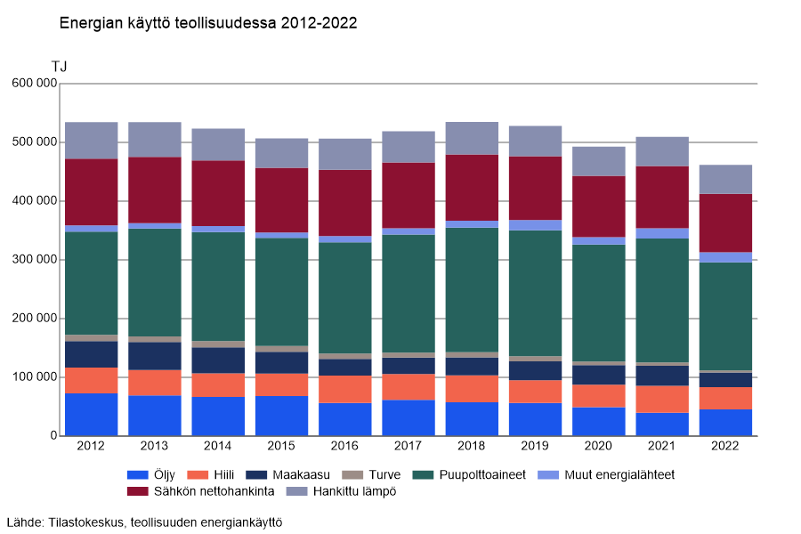
Energian käyttö teollisuudessa 2012 - 2022
Vuonna 2022
fossiilisten (öljy, hiili ja maakaasu) sekä turpeen osuus kokonaiskulutuksesta oli 24 %, puupolttoaineiden osuus oli 40 %.
Notes:
Tiedote 2.11.2023 | Teollisuuden energiankäyttö 2022 (https://www.stat.fi/julkaisu/cl8mxejep1u820cvz4a2cjyz4)
Teollisuuden energiankäyttö väheni Tilastokeskuksen tietojen mukaan 9,3 % vuonna 2022. Teollisuus käytti energiaa 462 petajoulea (PJ). Teollisuuden ostaman sähkön määrä väheni 5,9 %.
Keskeisiä poimintoja
Teollisuuden energiankäyttö väheni 9,3 % vuonna 2022.
Teollisuuden ostaman sähkön määrä väheni 5,9 %.
Maakaasua korvattiin öljytuotteilla.
Poikkeuksellinen vuosi energiamarkkinoilla ja teollisuudessa
Venäjän hyökkäyssodan vaikutukset energiamarkkinoihin, putkikaasun tuonnin loppuminen, paperiliiton työnseisaus sekä taloudessa tapahtuneet muutokset tekivät vuodesta poikkeuksellisen. Yleiseen talouteen ja kysyntätilanteeseen vaikuttaneet seikat, kuten inflaation ja korkotason voimakas nousu, epävarmuuden kasvu sekä suhdanteen kääntyminen energiankulutuksen kannalta merkittävillä toimialoilla vaikuttivat voimakkaasti teollisuuden toimintaympäristöön.
Metsäteollisuuteen vaikutti voimakkaasti paperiliiton työnseisaus, joka kesti lähes neljä kuukautta. Lisäksi metsäteollisuuden keskeisen vientituotteen, sellun, hinta romahti loppuvuotta kohden samalla kun toimialalle merkittävän polttoaineen, maakaasun, hinta nousi voimakkaasti tarjonnan vähetessä. Metsäteollisuus on paitsi merkittävä sähkön käyttäjä, se myös tuottaa paljon sähköä omaan käyttöönsä. Tuotannon voimakkaasti supistuessa teollisuuden sähkön kokonaiskäytön määrä väheni voimakkaammin kuin markkinoilta ostetun sähkön määrä.
Rakenteellisia muutoksia kulutuksessa
Maakaasun kulutus teollisuudessa väheni merkittävästi. Kulutus väheni 26 %, mikä on kuitenkin selvästi vähemmän kuin maakaasun kokonaiskulutuksen lasku. Tämä johtuu siitä, että monissa teollisuuden prosesseissa maakaasua on vaikea korvata nopeasti muilla polttoaineilla. Maakaasua korvattiin pääasiassa öljytuotteilla, joiden kulutus kasvoikin 14 % edellisvuodesta. Metsäteollisuuden alhaisemmista käyttöasteista johtuen puupolttoaineiden kulutus laski 13 %. Hiilen kulutus laski edellisvuodesta 17 %. Turpeen kulutus jatkoi laskuaan ollen 41 % edeltävää vuotta pienempi.
Fossiilisten (öljy, hiili ja maakaasu) sekä turpeen osuus kokonaiskulutuksesta oli 24 %, kun puupolttoaineiden osuus oli 40 %. Fossiilisten polttoaineiden käyttö oli laskussa, mutta uusiutuvien polttoaineiden käyttö laski selvästi enemmän. Fossiilisissa polttoaineissa kyse on kuitenkin pitkäaikaisesta trendistä, kun puupolttoaineissa lasku johtui yksittäisen toimialan poikkeuksellisista olosuhteista.
Ostetun sähkön määrä väheni kaikilla merkittävillä toimialoilla, yhteensä 5,9 %. Myös lämmön käyttö sekä kauko- että teollisuuslämpönä oli laskussa ollen 1 % edeltävää vuotta pienempi.

Slide 51
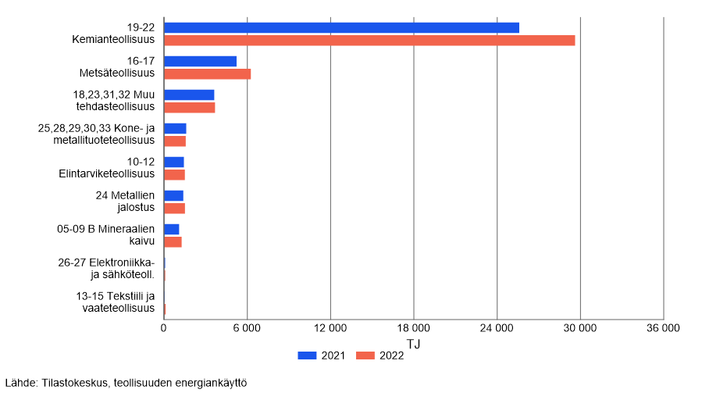
Teollisuuden energiankäyttö toimialoittain, öljy 2021 – 2022
2022 oli poikkeuksellinen vuosi energiamarkkinoilla ja teollisuudessa.
Maakaasua korvattiin öljytuotteilla.
Notes:
Keskeisiä poimintoja
Teollisuuden energiankäyttö väheni 9,3 % vuonna 2022.
Teollisuuden ostaman sähkön määrä väheni 5,9 %.
Maakaasua korvattiin öljytuotteilla.

Slide 52
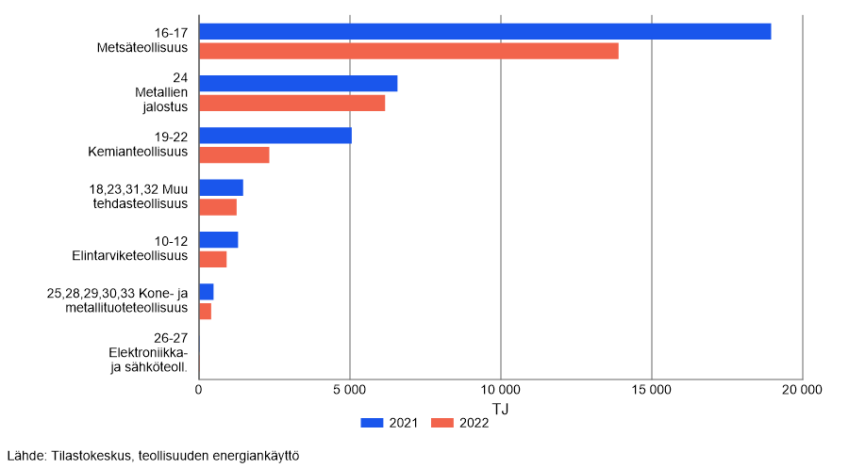
Teollisuuden energiankäyttö toimialoittain, maakaasu 2021 – 2022
Notes:
Tiedote 2.11.2023 | Teollisuuden energiankäyttö 2022
Teollisuuden energiankäyttö väheni Tilastokeskuksen tietojen mukaan 9,3 % vuonna 2022. Teollisuus käytti energiaa 462 petajoulea (PJ). Teollisuuden ostaman sähkön määrä väheni 5,9 %.
Keskeisiä poimintoja
Teollisuuden energiankäyttö väheni 9,3 % vuonna 2022.
Teollisuuden ostaman sähkön määrä väheni 5,9 %.
Maakaasua korvattiin öljytuotteilla.

Slide 53
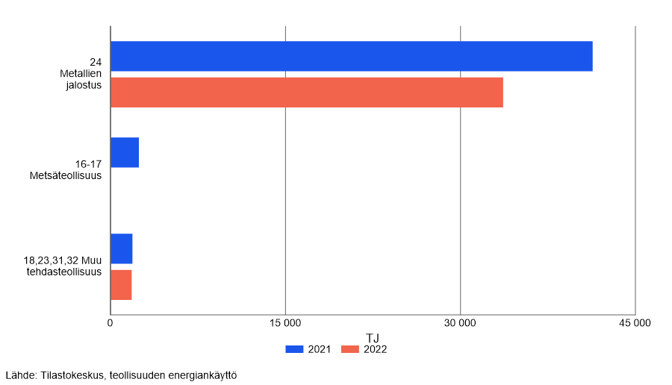
Teollisuuden energiankäyttö toimialoittain, hiili 2021 – 2022
Notes:
Tiedote 2.11.2023 | Teollisuuden energiankäyttö 2022
Teollisuuden energiankäyttö väheni Tilastokeskuksen tietojen mukaan 9,3 % vuonna 2022. Teollisuus käytti energiaa 462 petajoulea (PJ). Teollisuuden ostaman sähkön määrä väheni 5,9 %.
Keskeisiä poimintoja
Teollisuuden energiankäyttö väheni 9,3 % vuonna 2022.
Teollisuuden ostaman sähkön määrä väheni 5,9 %.
Maakaasua korvattiin öljytuotteilla.

Slide 54
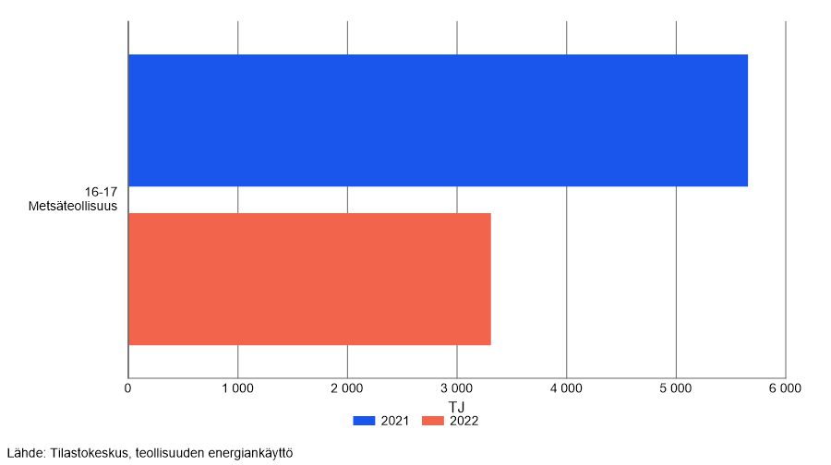
Teollisuuden energiankäyttö toimialoittain, turve 2021 – 2022
Notes:
Tiedote 2.11.2023 | Teollisuuden energiankäyttö 2022
Teollisuuden energiankäyttö väheni Tilastokeskuksen tietojen mukaan 9,3 % vuonna 2022. Teollisuus käytti energiaa 462 petajoulea (PJ). Teollisuuden ostaman sähkön määrä väheni 5,9 %.
Keskeisiä poimintoja
Teollisuuden energiankäyttö väheni 9,3 % vuonna 2022.
Teollisuuden ostaman sähkön määrä väheni 5,9 %.
Maakaasua korvattiin öljytuotteilla.

Slide 55
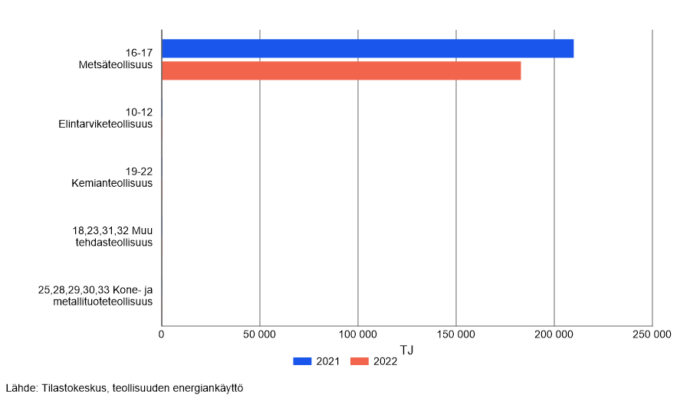
Teollisuuden energiankäyttö toimialoittain, puupolttoaineet 2021 – 2022
Notes:
Tiedote 2.11.2023 | Teollisuuden energiankäyttö 2022
Teollisuuden energiankäyttö väheni Tilastokeskuksen tietojen mukaan 9,3 % vuonna 2022. Teollisuus käytti energiaa 462 petajoulea (PJ). Teollisuuden ostaman sähkön määrä väheni 5,9 %.
Keskeisiä poimintoja
Teollisuuden energiankäyttö väheni 9,3 % vuonna 2022.
Teollisuuden ostaman sähkön määrä väheni 5,9 %.
Maakaasua korvattiin öljytuotteilla.

Slide 56
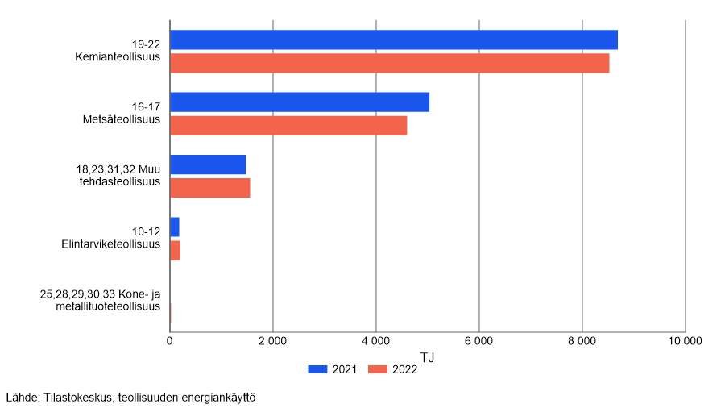
Teollisuuden energiankäyttö toimialoittain, muut energialähteet 2021 – 2022
Notes:
Tiedote 2.11.2023 | Teollisuuden energiankäyttö 2022 (https://www.stat.fi/julkaisu/cl8mxejep1u820cvz4a2cjyz4)
Teollisuuden energiankäyttö väheni Tilastokeskuksen tietojen mukaan 9,3 % vuonna 2022. Teollisuus käytti energiaa 462 petajoulea (PJ). Teollisuuden ostaman sähkön määrä väheni 5,9 %.
Keskeisiä poimintoja
Teollisuuden energiankäyttö väheni 9,3 % vuonna 2022.
Teollisuuden ostaman sähkön määrä väheni 5,9 %.
Maakaasua korvattiin öljytuotteilla.

Slide 57
Suljettu materiaalikierto
Prosessiteollisuudessa on onnistuttu luomaan suljettuun materiaalikiertoon perustuvia tuotantomalleja, jotka ovat pysäyttäneet vesistöjen pilaantumisen.
Jätevesien puhdistuksessa on edetty pitkälle.
Jätteitä myös kierrätetään ja muutetaan energiaksi.
Notes:
(https://www.sitra.fi/blogit/voiko-talous-olla-kestava/)

Slide 58



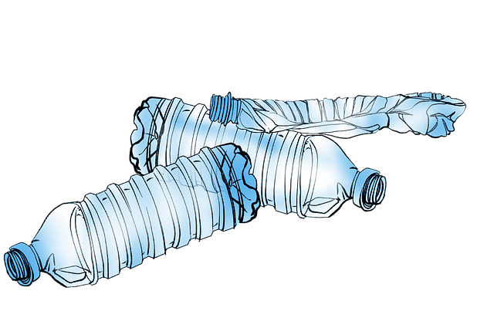
Mekaaninen ja kemiallinen kierrätys
Euroopassa vain yksi kolmasosa kuluttajamuovijätteestä kerätään kierrätystä varten
  Tätä pienempi määrä lopulta kierrätetään.
Euroopassa on asetettu tavoite nostaa muovipakkausten kierrätysastetta
  50 %:iin vuoteen 2025 ja
  55 %:iin vuoteen 2030 mennessä.
Mekaaninen kierrätys ei yksin riitä tavoitteiden saavuttamiseen, siksi kemiallista kierrätystä sekä sen tehokasta hyödyntämistä teollisessa mittakaavassa on kehitettävä.
Notes:
https://www.neste.fi/yritysasiakkaat/vastuulliset-ratkaisut/tuotteet/muovit/torjumme-muovisaastetta-yhdessa-kumppaneiden-kanssa/miksi-kemiallista-kierratysta-tarvitaan
Kemiallinen vai mekaaninen kierrätys?
Tarvitsemme molempia, sillä tällä hetkellä Euroopassa vain yksi kolmasosa kuluttajamuovijätteestä kerätään kierrätystä varten, ja vielä tätäkin pienempi määrä lopulta kierrätetään. Euroopassa on asetettu tavoite nostaa muovipakkausten kierrätysastetta 50 %:iin vuoteen 2025 ja 55 %:iin vuoteen 2030 mennessä. Mekaaninen kierrätys ei yksin riitä tavoitteiden saavuttamiseen, siksi kemiallista kierrätystä sekä sen tehokasta hyödyntämistä teollisessa mittakaavassa on kehitettävä.
Kemiallinen kierrätys täydentää mekaanista
Kemiallinen kierrätys tarjoaa mahdollisuuden kierrättää muovijätteitä laajemmin kuin perinteinen mekaaninen kierrätys. Kemiallisen kierrätyksen avulla myös värilliset, monikerroksiset ja sekamateriaalijätteet voidaan nesteyttää termokemiallisessa prosessissa, joka muuttaa muovijätteen raakaöljyn kaltaiseksi materiaaliksi. Nestemäistä ja esikäsiteltyä jätemuovia voidaan käyttää korvaamaan raakaöljyä raaka-aineena.

Slide 59
Muovin mekaaninen ja kemiallinen kierrätys
Muovijätteen kemiallinen kierrätys:
vauhdittaa kiertotaloutta ja tarjoaa uusia keinoja muovien kierrätysasteen kasvattamiseksi hyödyntämällä laajempaa muovijätteiden valikoimaa kuin mekaaninen kierrätys
mahdollistaa uusien muovien ja kemikaalien valmistuksen niin, että niitä voidaan käyttää sellaisenaan korvaamaan fossiilisia vaihtoehtoja kaikissa nykyisissä käyttökohteissa
vähentää riippuvuutta raakaöljyn tuonnista ja pienentää tuotteiden hiilijalanjälkeä
tukee muovijätteiden vähentämistä maailmanlaajuisesti ja auttaa pääsemään eroon muovijätteen sijoittamisesta kaatopaikoille
voi luoda uusia työpaikkoja
Notes:
https://www.neste.fi/yritysasiakkaat/vastuulliset-ratkaisut/tuotteet/muovit/torjumme-muovisaastetta-yhdessa-kumppaneiden-kanssa/miksi-kemiallista-kierratysta-tarvitaan
Muovijätteen kemiallinen kierrätys:
vauhdittaa kiertotaloutta ja tarjoaa uusia keinoja muovien kierrätysasteeen kasvattamiseksi hyödyntämällä laajempaa muovijätteiden valikoimaa kuin perinteinen, mekaaninen kierrätys
mahdollistaa korkealaatuisten lopputuotteiden – uusien muovien ja kemikaalien – valmistuksen niin, että niitä voidaan käyttää sellaisenaan korvaamaan fossiilisia vaihtoehtoja kaikissa nykyisissä käyttökohteissa
vähentää riippuvuutta raakaöljyn tuonnista ja pienentää tuotteiden hiilijalanjälkeä
tukee muovijätteiden vähentämistä maailmanlaajuisesti ja auttaa pääsemään eroon muovijätteen sijoittamisesta kaatopaikoille
voi luoda uusia työpaikkoja Euroopassa ja muualla.
https://www.vttresearch.com/fi/uutiset-ja-tarinat/suomessa-kehitetaan-muovijatteelle-teollisesti-toimiva-kemiallinen

Slide 60
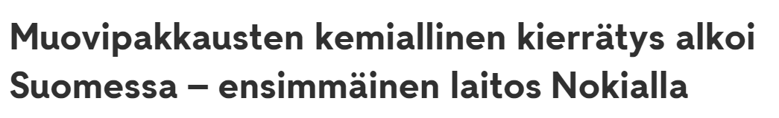

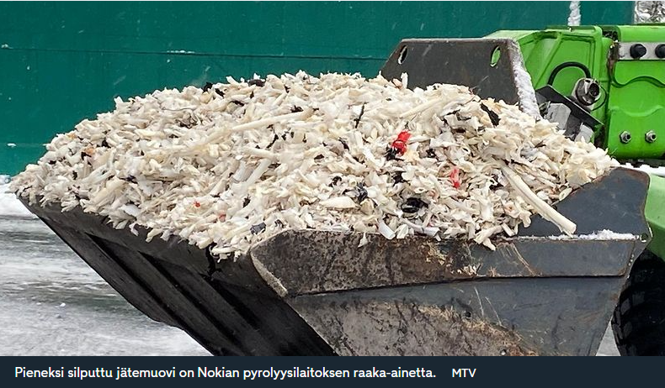
MTV uutiset:
JULKAISTU 17.11.2023 15:57
Notes:
https://www.mtvuutiset.fi/artikkeli/muovipakkausten-kemiallinen-kierratys-alkoi-suomessa-ensimmainen-laitos-nokialla/8820454#gs.4cy2tx

Slide 61
Hiilidioksidin talteenotto, CCS ja CCU
CCS (carbon capture and storage) eli hiilidioksidin talteenotto ja varastointi
  tunnetaan nykyisin yleisesti ainakin neljää eri tyyppiä:
    hiilidioksidi johdetaan maaperään, meren pohjaan, sitoutetaan biomassaan tai sidotaan kemiallisin reaktioin kiinteiksi mineraaleiksi
CCU (carbon capture and utilization) eli hiilidioksidin talteenotto ja hyödyntäminen
  hiilidioksidi muunnetaan tuotteiksi kuten polttoaineiksi ja kemikaaleiksi
  esim. ruokateollisuus käyttää hiilidioksidia juomien valmistukseen sekä hiilihappojäänä ruokien ja raaka-aineiden viilentämiseen kuljetusten aikana
talteenotettu hiilidioksidi yhdistetään uusiutuvaan vetyyn
→ esim. polttoaineita tai kemikaaleja (Power-to-X)
  Power-to-X:n ydinteknologia on elektrolyysi, jossa vetyä tuotetaan sähkön avulla vedestä
”Kaikki liikennepolttoaineet ja useimmat kemialliset tuotteet voidaan valmistaa kierrätetystä hiilidioksidista ja puhtaasta vedystä.” VTT
Lähde: Neste, VTT ja www.ilmasto-opas.fi
Notes:
Lähde: Neste: Mitä tarkoittavat CCS ja CCU? Tästä on kyse hiilidioksidin kiertokulussa
https://www.vttresearch.com/fi/palvelut/hiilidioksidin-talteenotto-kaytto-ja-varastointi-ccu-ja-ccs
https://www.ilmasto-opas.fi/artikkelit/hiilidioksidin-talteenotto-ja-varastointi
2024: Hiilidioksidin talteenotto ja hyödyntäminen on kallista. Yritykset eivät ole valmiita massiivisiin investointeihin ilman varmuutta

Slide 62
Hiilidioksidin talteenottotekniikat
Hiilidioksidin talteenottotekniikat voidaan jakaa kolmeen eri ryhmään:
Polton jälkeinen talteenotto (post-combustion)
  CO₂ poistetaan piippuun menevästä savukaasusta
  tapahtuu pesureilla, joissa CO₂ sidotaan liuokseen
  nykyisin käytössä maakaasuteollisuudessa
Talteenotto ennen polttoa (pre-combustion)
  kiinteä polttoaine muutetaan kaasumaiseen muotoon ennen lopullista polttoa
  CO₂ poistetaan kaasusta ennen kaasun johtamista kattilaan
  CO₂ poistetaan vastaavalla tavalla pesemällä kuin jälkipolttomenetelmässä
  korkeampi CO₂-pitoisuus → pienemmät laitteistot → pienemmät investoinnit
  käytetään synteettisten polttoaineiden polton yhteydessä
Happipoltto (oxy-combustion)
  polttoaine poltetaan kattilassa tai turbiinissa puhtaan hapen avulla
  ei ole vielä yleisesti käytössä, IPCC:n luokituksen mukaan demonstraatiovaiheessa
(*Intergovernmental Panel on Climate Change (IPCC) eli hallitustenvälinen ilmastonmuutospaneeli)
Notes:
https://www.ilmasto-opas.fi/artikkelit/hiilidioksidin-talteenotto-ja-varastointi

Slide 63
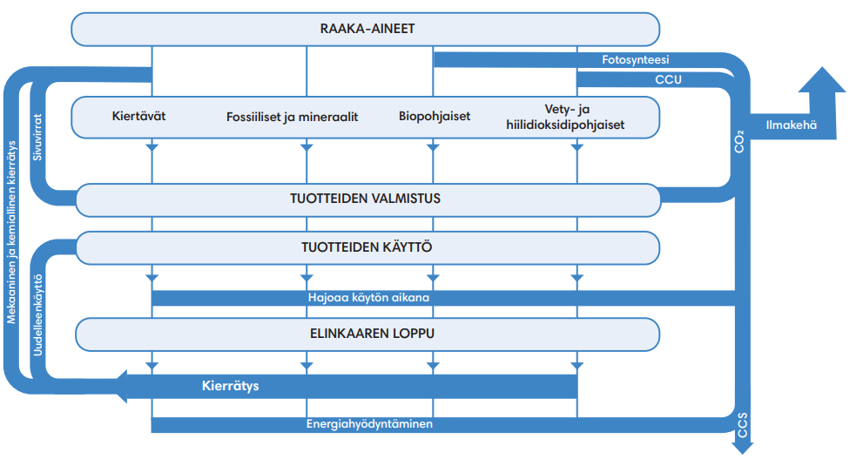
Kuva: Kemianteollisuus, Tavoitteena hiilineutraali Suomi, Hiili haltuun!
Notes:
CCS (carbon capture and storage) eli hiilidioksidin talteenotto ja varastointi
hiilidioksidi johdetaan maaperään, meren pohjaan, sitoutetaan biomassaan tai sidotaan kemiallisin reaktioin kiinteiksi mineraaleiksi
Hiilidioksidia voidaan varastoida esimerkiksi merenpohjan alla sijaitseviin geologisiin varastoihin, kuten vanhoihin öljy- ja kaasukenttiin.
CCU (carbon capture and utilization) eli hiilidioksidin talteenotto ja hyödyntäminen
hiilidioksidi muunnetaan tuotteiksi kuten polttoaineiksi ja kemikaaleiksi
Esim. ruokateollisuus käyttää hiilidioksidia juomien valmistukseen sekä hiilihappojäänä ruokien ja raaka-aineiden viilentämiseen kuljetusten aikana
Kun talteenotettu hiilidioksidi yhdistetään uusiutuvaan vetyyn, se voidaan muuttaa esimerkiksi polttoaineiksi tai kemikaaleiksi. Tätä kutsutaan Power-to-X-ratkaisuksi, jonka avulla uusiutuva sähkövoima voidaan muuntaa polttoaineiksi, kemikaaleiksi ja materiaaleiksi.
Power-to-X:n ydinteknologia on elektrolyysi, jossa vetyä tuotetaan sähkön avulla vedestä.
Neste: Mitä tarkoittavat CCS ja CCU? Tästä on kyse hiilidioksidin kiertokulussa

Slide 64
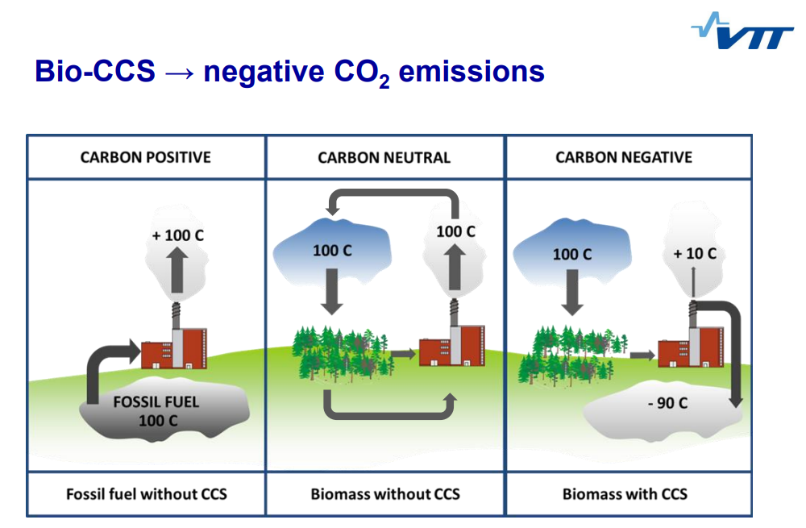
Tulevaisuudessa?
Hiilineutraali
Jos teollisuuden käyttämää biomassaa kasvatetaan ja korjataan kestävästi.
Bio-CCS:n potentiaali sellu- ja puuteollisuudessa​
”Jos massa- ja paperiteollisuuden hiilidioksidipäästöt otettaisiin talteen ja varastoitaisiin pysyvästi, tämä voisi tehdä teollisuudesta mahdollisen hiilinielun.”
Lähde: Potential for Bio-CCS in the pulp and paper industry, 2018
Notes:
Bio-CCS:n potentiaali sellu- ja puuteollisuudessa (K. Onarheim, S. Santos (prev. IEA GHG), P. Kangas (VTT), V. Hankalin (ÅF Consult Oy), Potential for Bio-CCS in the pulp and paper industry, 2018)
Kristin Onarhein, Stanley Santos, Petteri Kangas, Ville Hankalin, VTT Espoo, IEA:n kasvihuonekaasujen tutkimus- ja kehitysohjelma Cheltenham Iso-Britannia, ÅF Consult Oy Espoo Suomi.
Performance and costs of CCS in the pulp and paper industry part 1: Performance of amine-based post-combustion CO₂ capture (https://www.sciencedirect.com/science/article/abs/pii/S1750583616307435?via%3Dihub)
Massa- ja paperiteollisuus on energiaintensiivinen teollisuus, jonka hiilidioksidipäästöt ovat merkittäviä paikan päällä. Suurin osa tästä CO 2: sta on peräisin biomassan poltosta, mikä tekee siitä hiilineutraalin, jos teollisuuden käyttämää biomassaa kasvatetaan ja korjataan kestävästi. Jos massa- ja paperiteollisuuden hiilidioksidipäästöt talteenotettaisiin ja varastoittaisiin pysyvästi, tämä voisi tehdä teollisuudesta mahdollisen hiilinielun.
Balance and saving of GHG emissions in thermochemical biorefineries
Pedro Haro, Cristina Aracil , Fernando Vidal-Barrero , Pedro Ollero (https://www.sciencedirect.com/science/article/abs/pii/S030626191500269X)

Slide 65
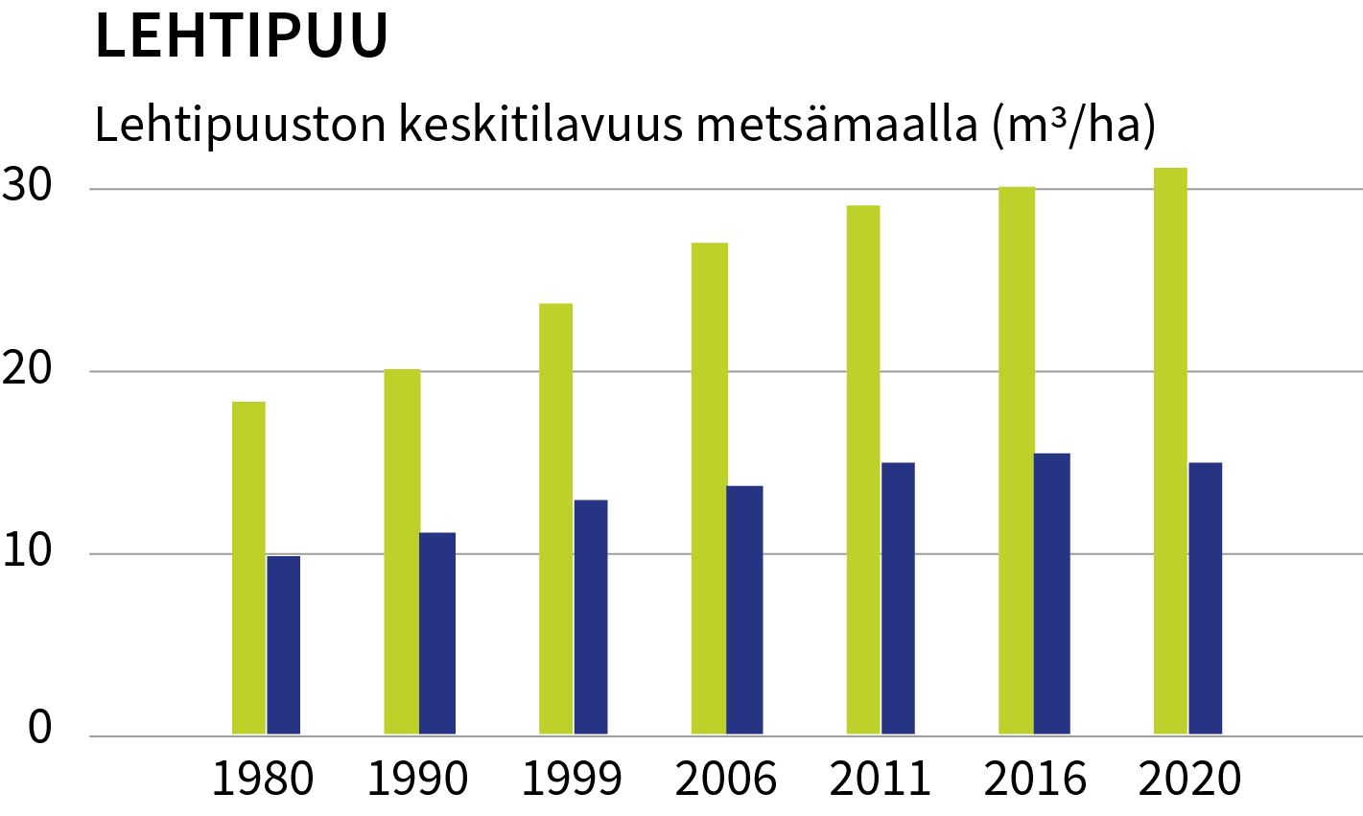
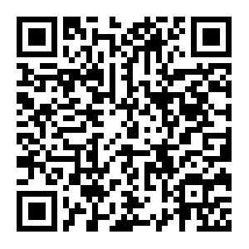
Monimuotoisuustyö tuottaa tulosta
Lehtipuuston määrä on lähes kaksinkertaistunut Etelä-Suomessa.
Monimuotoisuudelle tärkeää haapaa on tuplasti enemmän. Myös koivun ja useiden harvinaisten lehtipuulajien tilavuus on kasvanut.
Riskinä tulevaisuuden metsille on se, että Etelä-Suomen nuoret metsät ovat kuusivaltaistuneet.
Lähde: metsateollisuus.fi
Lue lisää:
Notes:
https://www.metsateollisuus.fi/uutishuone/vuosikymmenia-jatkunut-monimuotoisuustyo-tuottaa-tulosta

Slide 66
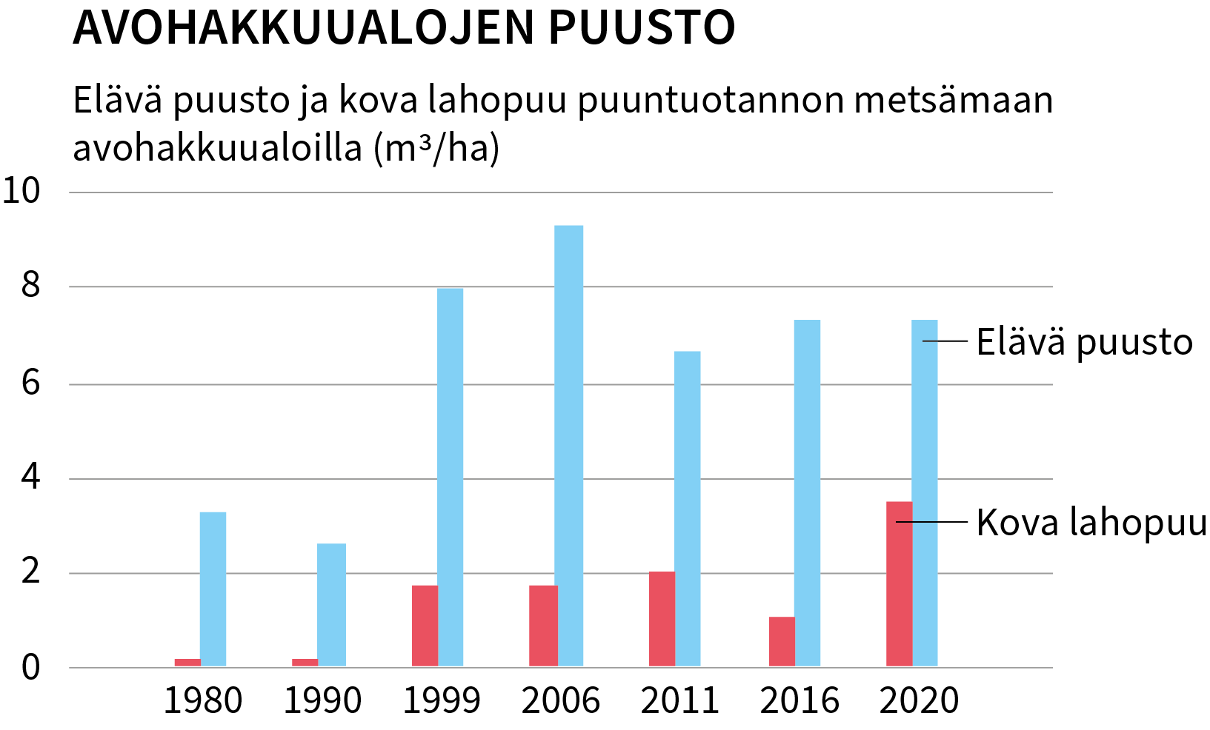
Monimuotoisuustyö tuottaa tulosta
Metsäsertifioinnin laajamittainen käyttöönotto Suomessa toi säästöpuut osaksi metsien käsittelyä.
Avohakkuukohteille säästetyn elävän puun määrä on lähes kolminkertaistunut talousmetsissämme 30 vuoden aikana.
Lähde: metsateollisuus.fi
Notes:
https://www.metsateollisuus.fi/uutishuone/vuosikymmenia-jatkunut-monimuotoisuustyo-tuottaa-tulosta

Slide 67
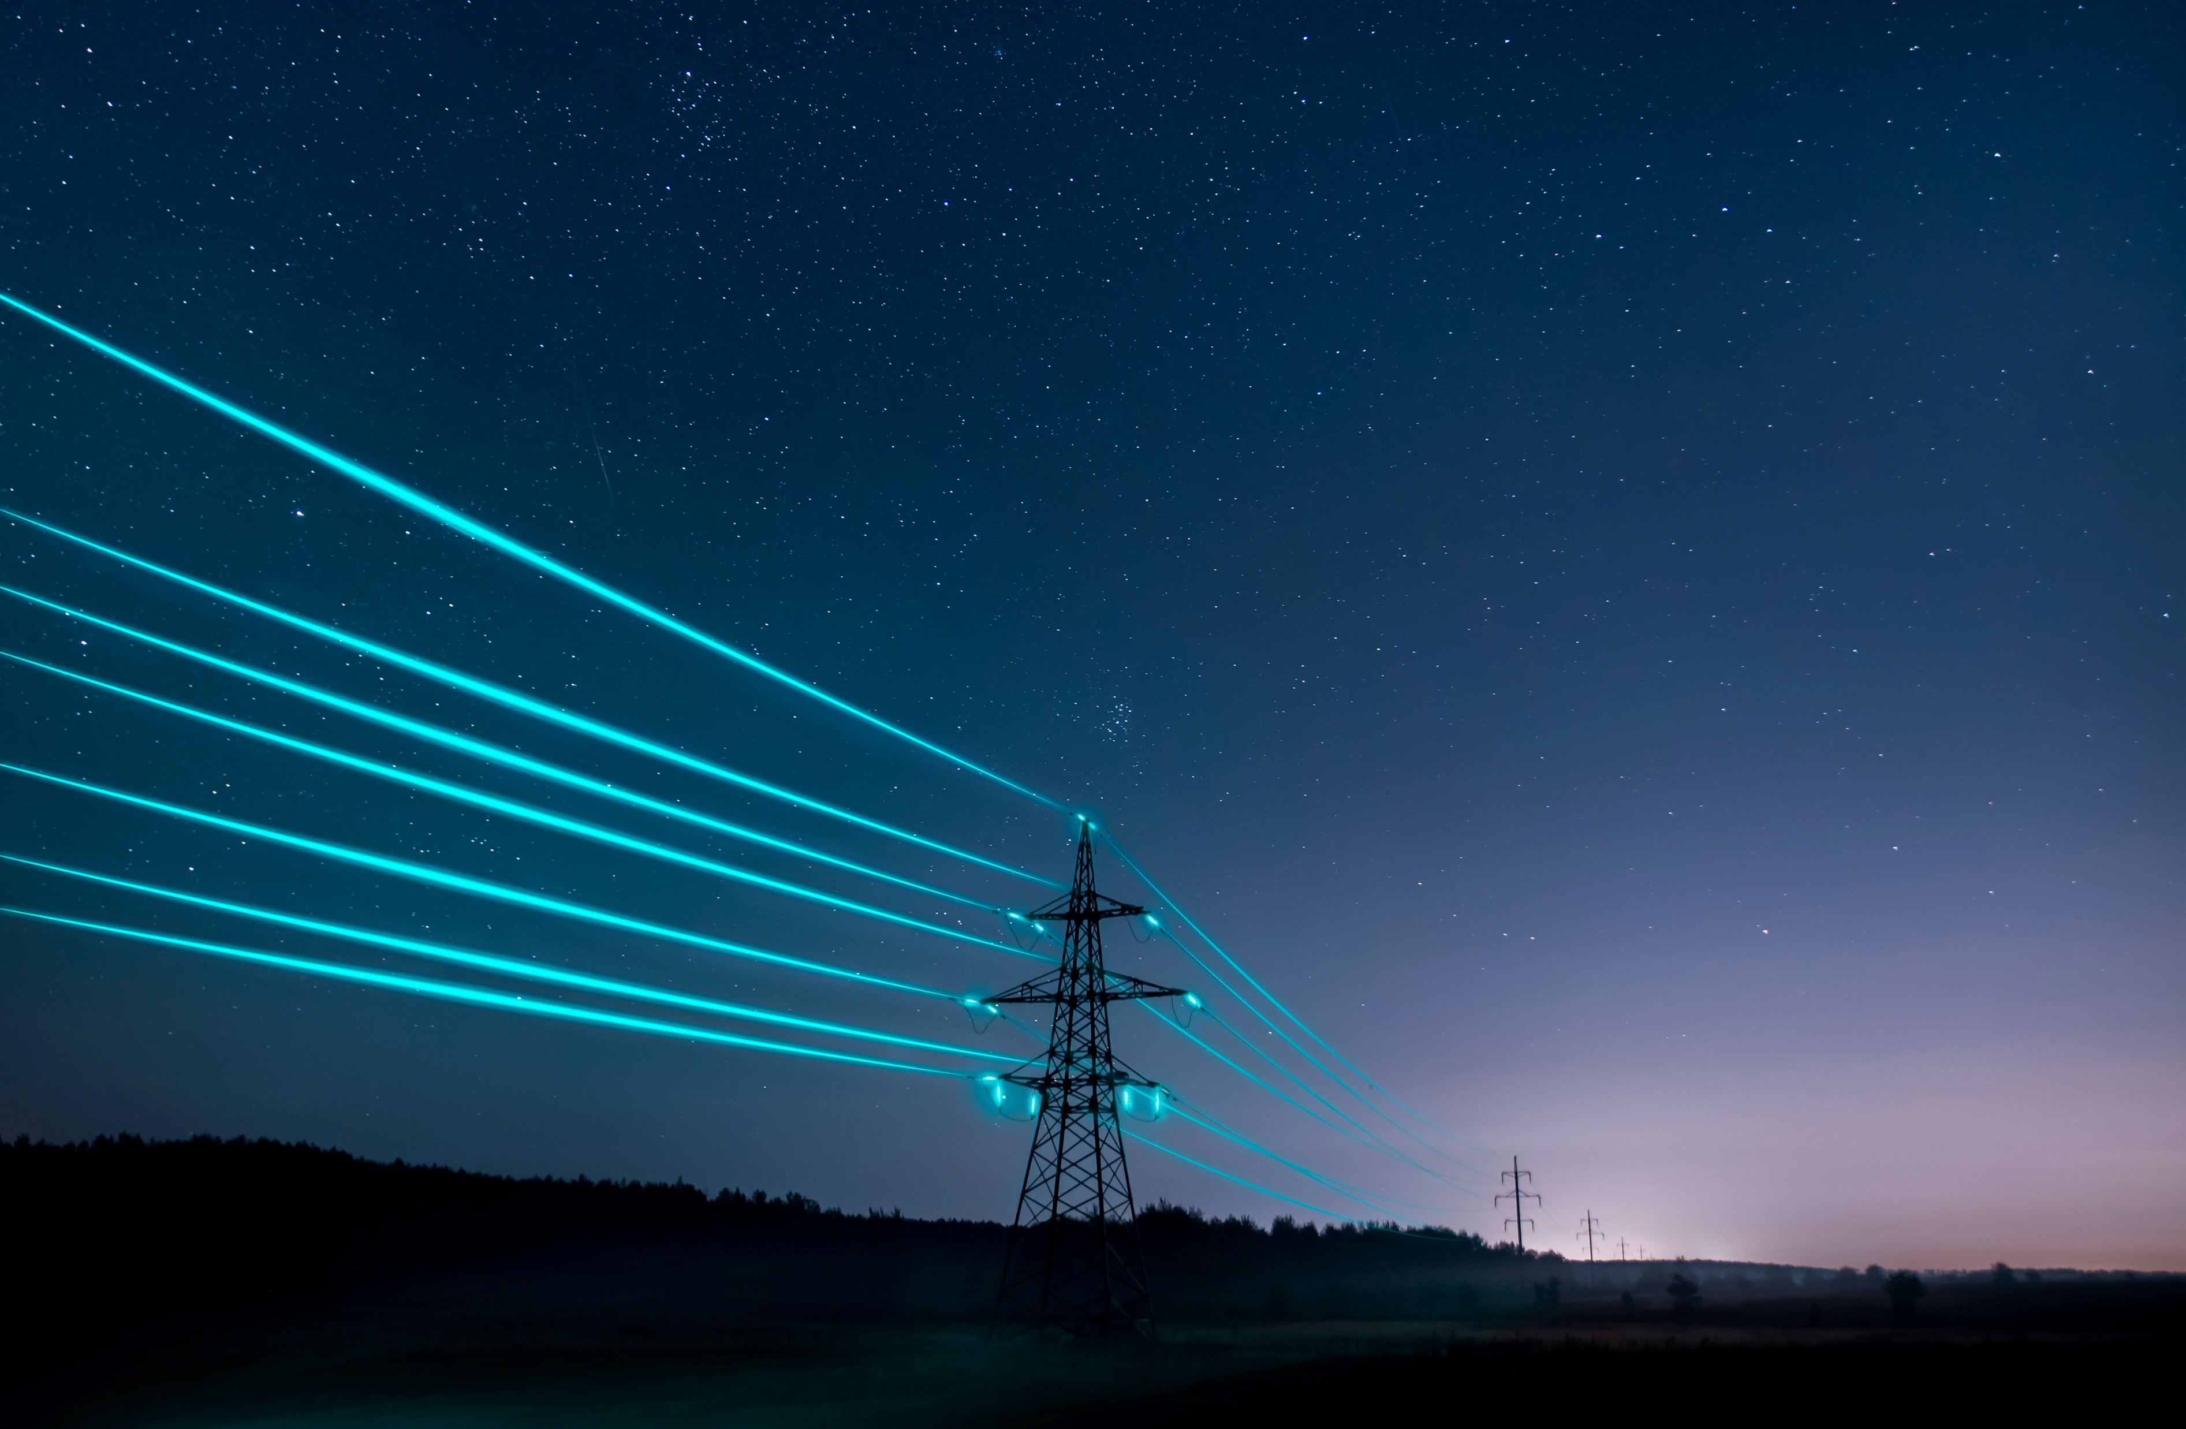
Energia-ala – ekologinen vastuullisuus
Biodiversiteetti: Energia-ala sitoutuu luonnon monimuotoisuuden edistämiseen niin, että vuoteen 2035 mennessä alan kokonaisvaikutus on nettopositiivinen
Vähähiilisyystiekartta
- sektori-integraatio
- investointeja kannattavasti
- yhteistyö ja uutta tietotaitoa
Notes:
EAT:lle AFRYn Tausta-aineisto energia-alan biodiversiteettityöhön : https://energia.fi/wp-content/uploads/2022/06/Tausta-aineisto_energia-alan_biodiversiteettityohon_final_liitteilla_1.pdf
AT:lle Energia-alan biodiversiteettitiekartta –kalvot: https://view.officeapps.live.com/op/view.aspx?src=https%3A%2F%2Fenergia.fi%2Fwp-content%2Fuploads%2F2022%2F06%2FEnergia-alan_biodiversiteettitiekartta_FINAL.pptx&wdOrigin=BROWSELINK
https://view.officeapps.live.com/op/view.aspx?src=https%3A%2F%2Fenergia.fi%2Fwp-content%2Fuploads%2F2020%2F06%2FEnergia-alan_vahahiilisyystiekartta_paivitetty_1_2022.pptx&wdOrigin=BROWSELINK
Fingrid 13.6.24 (https://www.fingridlehti.fi/sektori-integraatio/):
Sektori-integraatio tarkoittaa eri energiasektorien yhdistämistä niin, että ne voivat tasapainotaa toistensa kulutus- ja tuotantopikkejä. Sähkö, lämpö, kaasu ja liikenne yhdistetään siinä toisiaan tukeviksi sektoreiksi. Uusiutuvat energiamuodot tuottavat energiaa vaihtelevia määriä, mutta sähköjärjestelmässä on oltava jatkuva tehotasapaino.
Miten sektori-integraatio toimii?
Eri energiasektorit – pääasiassa sähkö, lämpö, kaasu ja liikenne – liitetään yhteen älykkääksi energiajärjestelmäksi, jossa tuotannon ja kulutuksen piikkejä voidaan tasoittaa siirtämällä energiaa sektorilta toiselle.
Uusiutuva energiantuotanto ei juurikaan jousta kulutuksen mukaan, joten kulutuksen on joustettava. Suomessa ennen muuta sähkö- ja lämpösektorin yhdistäminen tukee kulutusjoustoa. Kun sähkö on kallista, voidaan käyttää suuria lämpövarastoja lämmityksen energialähteenä. Kun sähkö on halpaa, lämmitetään lämpövarastoa. Sektori-integraation avulla energiaa voidaan varastoida pitkäkestoisemmin ja suurempia määriä kuin akkuvarastojen avulla.
Ennen sähköä siirrettiin voimalaitoksista vain yhteen suuntaan eli kulutukseen, mutta jatkossa kuluttajat tuottavat itse sähköä vaikkapa aurinkopaneeleilla. Jakeluverkon luonne muuttuu, kun sähkö kulkee kahteen suuntaan.
Järjestelmään voidaan liittää myös tavallisten sähkönkuluttajien tai yritysten ja teollisuuslaitosten muodostamia mikroverkkoja, jotka voivat kulutusjoustoin ja sähkökaupalla tukea toisia käyttäjiä. Kuluttajat sopivat sähköyhtiön kanssa, että esimerkiksi heidän lämmitysjärjestelmäänsä voi käyttää kulutusjoustoon. Heidän muodostamansa virtuaalivoimalaitos kokoaa lämmityslaitteet yhteen, ja sitä säädetään tarpeen mukaan.
Sähkömarkkinoiden kehityshankkeista, miten ne muuttavat mm hinnoittelua. Keskeinen teema on palkita joustokykyisiä markkinatoimijoita niin kulutuksessa, tuotanossa kuin sähkövarastoissa.

Slide 68
Energiateollisuus
Ekologinen vastuullisuus
https://energia.fi/energiasta/vastuullisuus/vastuullisuuslinjaukset/olennaisuusanalyysi
Notes:
(compliance suomeksi vaatimustenmukaisuus tai lakien, sääntöjen ja määräysten noudattaminen)
Energia merkittävimpiä nyt muutoskohteet ekologisesta vastuullisuudesta

Slide 69
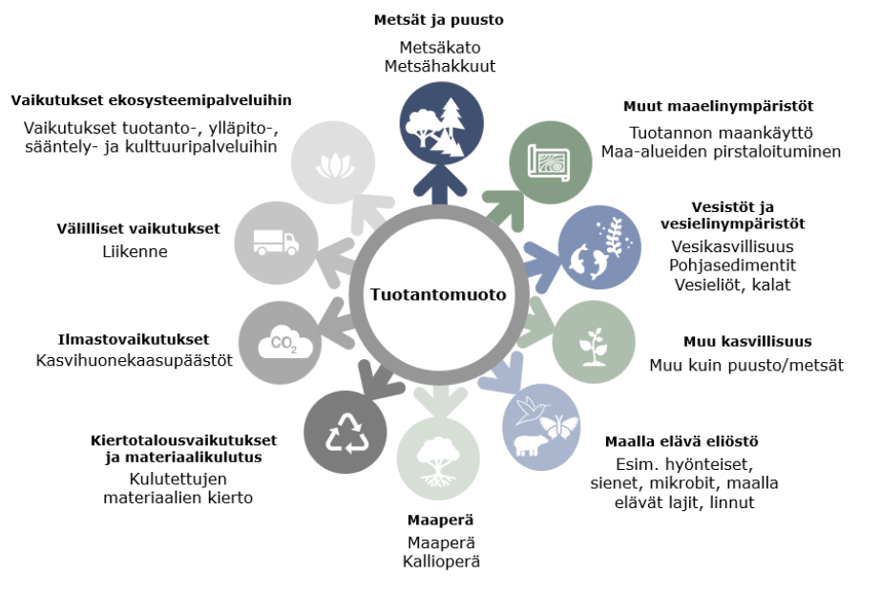
Energiantuotannon vaikutukset luonnon monimuotoisuuteen
Kuva: Tausta-aineisto energia-alan biodiversiteettityöhön, loppuraportti, AFRY
Notes:
https://energia.fi/wp-content/uploads/2022/06/Tausta-aineisto_energia-alan_biodiversiteettityohon_final_liitteilla_1.pdf

Slide 70
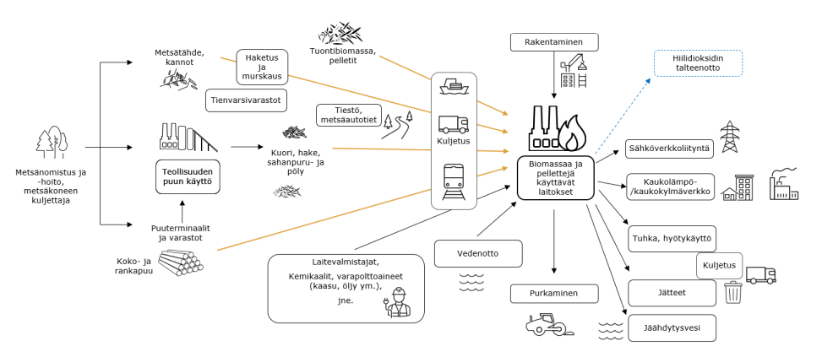
Metsäbiomassan reitti biomassaa käyttävälle energiantuotantolaitokselle
Arvoketjun kuvaus biodiversiteetin näkökulmasta energiantuotannolle metsäbiomassasta.
Kuva: Tausta-aineisto energia-alan biodiversiteettityöhön, loppuraportti, AFRY
Notes:
https://energia.fi/wp-content/uploads/2022/06/Tausta-aineisto_energia-alan_biodiversiteettityohon_final_liitteilla_1.pdf
Suomen metsissä ei kasvateta erikseen energiapuuta vaan energiaksi käytettävät jakeet ovat hakkuiden, metsänhoidon sekä saha- ja metsäteollisuuden sivutuotetta. Energian tuotannossa hyödynnettäviä sivutuotteita ovat mm. metsätähdehake, kokopuuhake, kantomurske, kuori ja puru.
Metsäbiomassan energiakäytön arvoketjun tärkeimmäksi luonnon monimuotoisuuteen vaikuttavaksi tekijäksi nousee toiminta metsässä ja metsänhoidolliset ratkaisut. Muita tärkeitä avainkohtia ovat biomassan kuljetukset, biomassaa käyttävän voimalan tai lämpölaitoksen rakentamisen aikaiset toimenpiteet ja maankäytön suunnittelu sekä poltossa syntyvän tuhkan hyödyntäminen. Lisäksi vedenotolla ja jäähdytysveden lämpökuormalla voi olla vaikutusta erityisesti vesiluonnon monimuotoisuuteen riippuen voimalaitoksen sijainnista. Metsäbiomassan arvoketjukuvauksessa on huomioitu myös tulevaisuudessa mahdollinen ratkaisu eli hiilidioksidin talteenotto biomassaa käyttävän laitoksen savukaasuista. Se on esimerkki siitä, että perinteisiinkin energiantuotantomuotoihin tulee teknologian ja erilaisten vaatimusten kehittyessä lisää laitteistoa, jolla voi olla uudenlaisia vaikutuksia myös luonnon monimuotoisuuden säilyttämiseen niin välittömästi paikan päällä kuin välillisestikin.

Slide 71
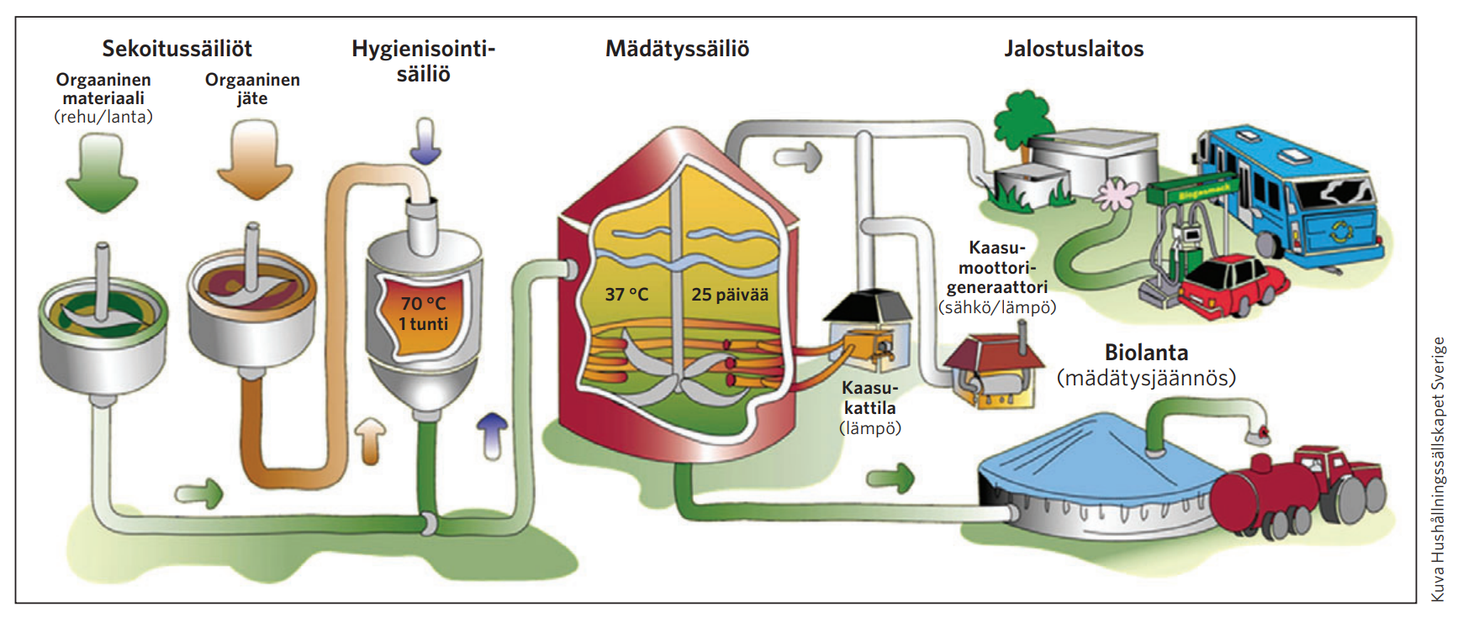
Biokaasu
Kuva: Biokaasun tuotanto maatilalla, Motiva Oy
Notes:
https://www.motiva.fi/files/6958/Biokaasun_tuotanto_maatilalla.pdf
Biokaasu on mätänemisen eli biologisen hajoamisprosessin tulos, jota tapahtuu luonnossa hapettomissa ympäristöissä. Maatiloilla biokaasua voi tuottaa mädättämällä eloperäistä aineista, kuten lantaa tai rehua. Myös biojätteet ovat erinomaisia biokaasun raaka-aineita.Biokaasutuotannon lisäämiseen panostetaan voimakkaasti. Lannasta biokaasua tuottavia, suuren kokoluokan laitoksia on parhaillaan suunnitteilla useita.

Slide 72
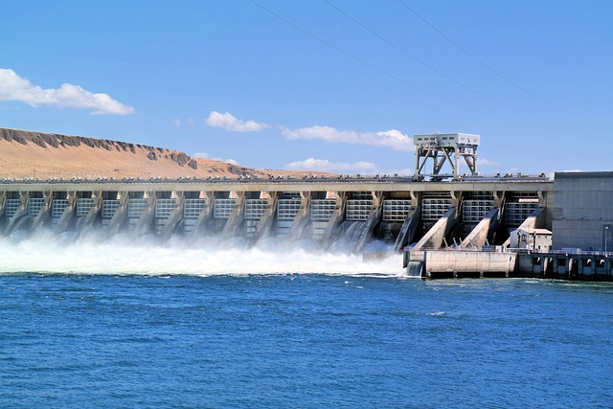
Vesivoima
Vesivoimalla tuotetaan Suomen sähköntuotannosta noin 10-20 % riippuen vuosittaisesta vesitilanteesta.
Hyvien säätöominaisuuksiensa ansiosta vesivoimalla on myös tärkeä rooli sähköntuotannon ja -kulutuksen tasapainottamisessa sekä vuorokausitasolla että hetkellisesti.
Uusia vesivoimaloita ei Suomessa juurikaan rakenneta, vaan tuotantoa kasvatetaan pääsääntöisesti tehostamalla olemassa olevien voimaloiden kapasiteettia.
Notes:
https://energia.fi/wp-content/uploads/2022/06/Tausta-aineisto_energia-alan_biodiversiteettityohon_final_liitteilla_1.pdf
Vesivoimatuotannon arvoketjusta tunnistettiin oleellisiksi vaiheiksi rakentaminen, veden säännöstely, biodiversiteettiä parantavat investoinnit sekä jatkuvat kalakantojen hoitotoimenpiteet.

Slide 73
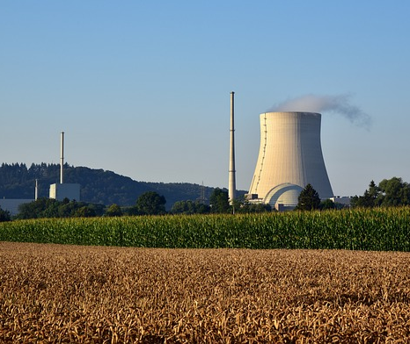
Ydinvoima
Ydinvoimaa tuotetaan Suomessa tällä hetkellä kahdella paikkakunnalla, viidessä eri reaktorissa.
Tulevaisuudessa ydinvoimapohjaista energiaa voidaan tuottaa myös pienreaktoreissa (SMR).
Biodiversiteettivaikutusten kannalta tunnistettuja oleellisia osioita ovat uraanin louhinta, tuotanto ja kuljetukset, ydinvoimalaitoksen rakentaminen, ydinjätehuolto sekä jäähdytysvaihe.
Notes:
https://energia.fi/wp-content/uploads/2022/06/Tausta-aineisto_energia-alan_biodiversiteettityohon_final_liitteilla_1.pdf
Ydinvoimalan maankäyttöön liittyy biodiversiteettivaikutuksia. Voimalan lisäksi maapinta-alaa tarvitaan myös ympäröivälle infrastruktuurille, esimerkiksi huoltorakennuksille. Maankäyttö suhteessa tuotantomäärään on pienempi kuin monilla muilla tuotantomuodoilla. Tällä hetkellä kummallakin käytössä olevalla voimalaitos-alueella sijaitsee useampi reaktori, mikä vähentää suhteessa yhden voimalaitosyksikön ja sen tukitoimintojen tarvitsemaa maapinta-alaa. SMR-laitokset voidaan sijoittaa myös maan alle.
Ydinvoiman vesistövaikutukset liittyvät erityisesti ydinvoimalaitoksen jäähdytysveteen, joka palautetaan vesistöön hieman lämpimämpänä kuin mitä vesi on ottovaiheessa ollut. Tämä voi aiheuttaa vaikutuksia erityisesti jäähdytysveden purkukohdan läheisyydessä vesieliöstöön sekä vesikasveihin.
Käytössä olevien laitosten ydinpolttoaine loppusijoitetaan aikanaan Posiva Oy:n kapselointija loppusijoituslaitokselle Eurajoen Olkiluotoon. Luolaston rakentaminen on aiheuttanut muutoksia maaperään ja veden virtaamaan sekä luolaston suuaukon alueelle. Sijoituspaikka on kuitenkin valittu niin, että nämä vaikutukset olisivat mahdollisimman pienet.
Tarkastelussa ei ole otettu huomioon uraanin louhinnan ja tuotannon aiheuttamia biodiversiteettivaikutuksia, sillä ne sijoittuvat lähes kaikki Suomen rajojen ulkopuolelle. Suomen ainoa uraanin talteenotto tapahtuu Talvivaarassa, jossa riski raskasmetallin joutumisesta ympäristöön on pyritty minimoimaan. Kaivostoiminnasta aiheutuvat haittavaikutukset biodiversiteetille ovat kuitenkin erittäin merkittäviä siinä maassa, jossa louhinta ja tuotanto tapahtuu. uraanin louhinnan ja tuotannon aiheuttamia biodiversiteettivaikutuksia, sillä ne sijoittuvat lähes kaikki Suomen rajojen ulkopuolelle. Suomen ainoa uraanin talteenotto tapahtuu Talvivaarassa, jossa riski raskasmetallin joutumisesta ympäristöön on pyritty minimoimaan. Kaivostoiminnasta aiheutuvat 27 haittavaikutukset biodiversiteetille ovat kuitenkin erittäin merkittäviä siinä maassa, jossa louhinta ja tuotanto tapahtuu.

Slide 74
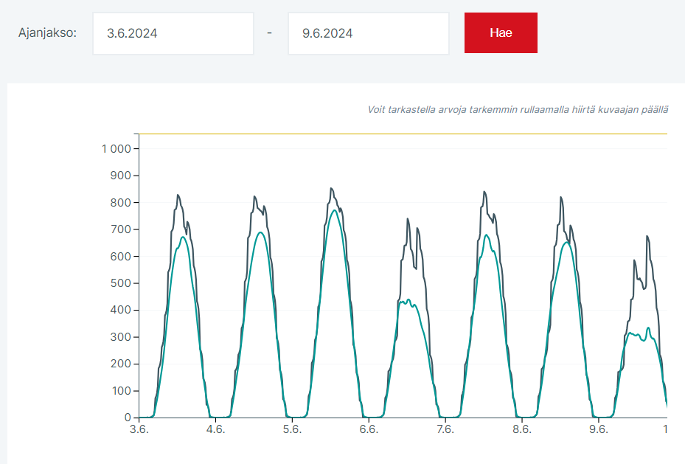
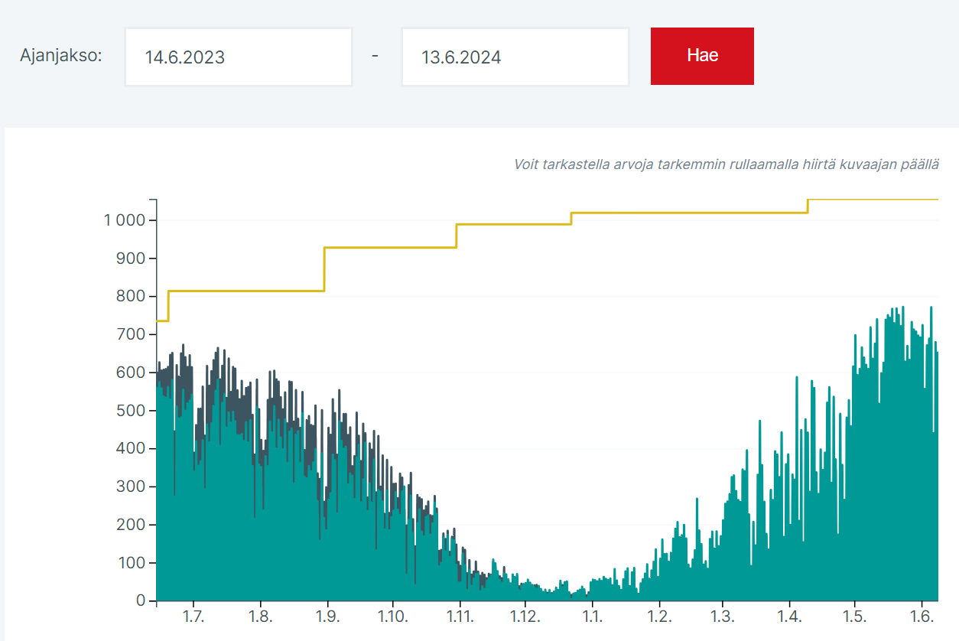
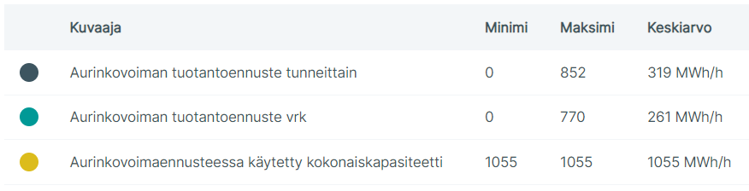
Aurinkovoima
Notes:
https://www.fingrid.fi/sahkomarkkinainformaatio/aurinkovoima/

Slide 75

Tuulivoima
Tuulivoima on nopeimmin kasvava sähköntuotantomuoto Suomessa.
Näin ollen tuulivoiman tuotantoon käytettyjen alueiden määrä kasvaa Suomessa tulevaisuudessa ja sen myötä myös biodiversiteettivaikutukset lisääntyvät.
Vaikutuksia on mahdollista vähentää esimerkiksi sijainnin tarkalla suunnittelulla.
Notes:
https://energia.fi/wp-content/uploads/2022/06/Tausta-aineisto_energia-alan_biodiversiteettityohon_final_liitteilla_1.pdf
Tuulivoimalla tuotetun sähkön tuotannon aikaiset biodiversiteettivaikutukset riippuvat siitä, sijaitseeko tuulipuisto maalla vai merellä.
Maatuulivoiman vaikutukset liittyvät pääasiassa lintuihin ja muihin maalla eläviin eläimiin lähinnä maankäytön kautta, mikäli tuulipuistot ovat niiden muutto- tai vaellusreiteillä tai levähdys- ja ruokailupaikoilla.
Merellä sijaitsevat tuulivoimalat vaikuttavat vesieliöstöön, kuten kaloihin ja pohjakasvustoon. Perustukset voivat toimia myös riuttoina, joille syntyy uutta kasvustoa.
Sekä maalla että merellä tuulipuistot voivat aiheuttaa meluhäiriöitä eliöstölle. Näitä kaikkia vaikutuksia on mahdollista vähentää esimerkiksi sijainnin tarkalla suunnittelulla.

Slide 76
Vihreä vety
Vihreällä vedyllä tarkoitetaan uusiutuvalla energialla, kuten aurinko- ja tuulienergialla, vedestä tuotettua vetyä. Siksi edullinen ja runsas uusiutuva energia on vihreän vedyn valmistuksen edellytys.
Vihreä vety – uusiutuvilla tuotetulla sähköllä vedestä, päästötöntä
Pinkki vety – ydinvoimalla tuotettu vety, ei ilmanpäästöjä
Sininen vety – fossiilisilla polttoaineilla, CO₂ pyritään ottamaan talteen
Harmaa vety – fossiilisilla polttoaineilla luonnonkaasusta, paljon CO₂-päästöjä
Notes:
Aalto YO 13.6.24 (https://www.aalto.fi/fi/uutiset/viisi-asiaa-jotka-paattajan-pitaa-tietaa-vihreasta-vedysta)
Ilmaston kannalta vety on ihanteellinen polttoaine, sillä sen palaessa syntyy energian lisäksi vain vesihöyryä. Teollisuus taas tarvitsee vetyä lannoitteiden valmistukseen ja öljynjalostukseen. Tähän asti vetyä on valmistettu lähinnä maakaasusta. Tämän “harmaan vedyn” globaalit ilmastopäästöt ovat yhtä suuret kuin Ison-Britannian ja Indonesian vuotuiset päästöt yhteensä. Siksi vedyn valmistustavan muutos on isossa roolissa kestävyyskriisin ratkaisemisessa.
Vetylaitos 13.6.24 (https://vetylaitos.fi/vihrea-vety/)
- Vihreä vety

Slide 77

Kemianteollisuus
Raaka-aineiden kierrättäminen

Slide 78

Hiilineutraali Suomi 2035
– kansallinen ilmasto- ja energiastrategia
Kemianteollisuuden yritykset pyrkivät kohti hiilineutraaliutta sekä hiilijalanjälkeä pienentämällä että hiilikädenjälkeä kasvattamalla.
Kemianteollisuuden hiilineutraaliustavoitteet:
päästötöntä, toimitusvarmaa ja hinnaltaan
kilpailukykyistä energiaa
lupaaviksi todetut innovaatiot saadaan käyttöön, edellyttää innovaatiorahoitusta
osaajia, jotka kehittävät ja luovat uusia ratkaisuja
  matemaattis-luonnontieteellinen osaaminen,
  liiketoiminnan ymmärrys, kieli- ja viestintätaito
  sekä tutkimus- ja kehitysosaaminen
  kansainvälinen yhteistyö
Sähkön kokonaistarve kemianteollisuudessa 2045
29 TWh
Helsinki / v
= 1 TWh
Lähde: Kemianteollisuus ry
Notes:
https://www.kemianteollisuus.fi/maailmaa-muuttavia-toita/vastuullisuus/luontopositiivinen-ja-hiilineutraali-kemia/
Kemianteollisuus, Tavoitteena hiilineutraali Suomi, Hiili haltuun!

Slide 79
Metsäteollisuus
Puun hyödyntäminen raaka-aineena
Ilmanpäästöt
Päästöt vesistöön
Kiinteät jätteet

Slide 80


Puun hyödyntäminen raaka-aineena
Uusia käyttötapoja kehitetään. Betonille ja teräkselle etsitään korvaavia ratkaisuja.
Katso video ”Puun rakenne ja ligniinin mahdollisuudet”
Notes:
Video on Suomen Metsäyhdistyksen kuratoima pätkä Franck Median tuottamasta ja toteuttamasta Suomen tulevaisuus –tiedesarjasta. https://youtu.be/hwFaksk3frw

Slide 81
Metsäteollisuuden energiankäyttö 2022
Lähde: Tilastokeskus. Teollisuuden energiankäyttö toimialoittain
Notes:
Lähde: Tilastokeskus. Teollisuuden energiankäyttö toimialoittain (TOL 2008), 2007-2022

Slide 82

Päästöt vesistöihin ovat vähentyneet huomattavasti tuotannon kasvusta huolimatta.
Lähde: https://www.metsateollisuus.fi/uutishuone/massa-ja-paperiteollisuuden-paastot-vesistoihin

Slide 83

Massa- ja paperiteollisuus on vähentänyt kaatopaikkajätteiden määrää murto-osaan aiemmasta tehostamalla materiaalitehokkuutta ja parantamalla sivuvirtojen hyödyntämistä.
Lähde: https://www.metsateollisuus.fi/uutishuone/massa-ja-paperiteollisuuden-paastot-vesistoihin

Slide 84

Notes:
https://www.metsateollisuus.fi/uutishuone/massa-ja-paperiteollisuuden-paastot-ilmaan
Metsäteollisuuden ilmastotiekartta:
Metsäteollisuuden energiantuotannossa käytettävistä polttoaineista jo 86 % on uusiutuvaa. Ala on vastuullisuussitoumuksissaan asettanut tavoitteeksi osuuden nostamisen jopa 90 prosenttiin vuoteen 2025 mennessä.
CCU (carbon capture and utilization) eli hiilidioksidin talteenotto ja hyötykäyttö on mahdollinen lisäkeino 2040-luvulla.
Suomen metsien hiilivarastoa voidaan edelleen kasvattaa samaan aikaan kun metsien käyttöä lisätään. Puuston kasvua lisäävä metsänhoito lisää puustoon sitoutuvan hiilen määrää.
Puurakentaminen, biokomposiitit, uusiutuvat polttoaineet, kuitupohjaiset pakkaukset ja kuitupohjaiset tekstiilit korvaavat fossiilisista ja muista uusiutumattomista materiaaleista tehtyjä tuotteita maailmalla.
Metsäteollisuuden-ilmastotiekartta_tilannekuva

Slide 85

Notes:
https://www.metsateollisuus.fi/uutishuone/massa-ja-paperiteollisuuden-paastot-ilmaan

Slide 86

Tuoteturvallisuus ja tuotevastuu prosessiteollisuudessa
Tuotteiden ja palveluiden tulee täyttää lainsäädännössä ja standardeissa asetetut vaatimukset. Tuottajat, maahantuojat ja myyjät ovat vastuussa tuotteidensa turvallisuudesta ja virheettömyydestä. Tuoteturvallisuus ehkäisee tuotteista johtuvia onnettomuuksia, sairauksia ja ympäristövahinkoja.

Slide 87
Muistiinpanoja
Tuoteturvallisuutta varmistetaan prosessin- ja laadunhallinnalla.
  Prosessin ohjaus
  Laadun valvonta ja näytteiden analysointi
Yhteistyökumppaneilta vaaditaan sitoutumista yrityksen eettisiin ohjeisiin
Elintarvikkeiden takaisinveto (käänteinen logistiikka)
Logistiikan optimointi

Slide 88

Energiapolitiikalla ohjataan, millä tavoin energiaa kannattaa tuottaa.
Yhteiskunnassamme panostetaan energian saatavuuteen ja toimitusvarmuuteen.
Lähde: Tilastokeskus.
* ennakkotieto
Notes:
https://pxdata.stat.fi/PxWeb/pxweb/fi/StatFin/StatFin__ehk/statfin_ehk_pxt_12vk.px/chart/chartViewColumnStacked/
Taulukko kuvaa sektoreiden energian loppukäyttöä (sähkö, kaukolämpö, polttoaineiden loppukäyttö). Loppukulutussektoreille eivät sisälly sähkön ja lämmön tuotannon häviöt, tai muut polttoaineiden jalostuksen konversiohäviöt.Muut-sektori sisältää kotitalouksien, julkisen ja yksityisen palvelusektorin, maa- ja metsätalouden sekä
rakennustoiminnan sähkön ja polttoaineiden kulutuksen.RES-direktiivin mukaisessa uusiutuvien energialähteiden osuuden laskennassa käytettävä energian
kokonaisloppukulutus eroaa käsitteellisesti tämän taulukon energian loppukulutuksesta.
Vuosi
* ennakkotietoVuosi
2022*
* ennakkotieto

Slide 89

Energia mahdollistaa yhteiskunnan toiminnan
Energiapolitiikalla ohjataan, millä tavoin energiaa kannattaa tuottaa.
Yhteiskunnassamme panostetaan energian saatavuuteen ja toimitusvarmuuteen.
Energiateollisuus ry:n Kaukolämpötilastoista nähdään, että biomassa ja hukkalämmöt ovat korvannet fossiilisia polttoaineita kaukolämmön tuotannossa muutamassa kymmenessä vuodessa.
Mitä muutoksia energialähteissä on nyt nähtävillä?
Notes:
https://energia.fi/tilastot/kaukolampotilastot/
Biomasan käyttö on kaksinkertaistunut vuodesta 2010 vuoteen 2022.
Hukkalämpöjen määrä on yli kolminkertaistunut vuodesta 2010. Hukkalämpöjä hyödyntämällä

Slide 90

Metsäteollisuus
Puut uusiutuva raaka-aine
Tuotanto elintarviketeollisuuteen, leluihin, lääketeollisuuden pakkauksiin, rakennusteollisuuden materiaaleihin
Puuraaka-aine kuljetetaan tuotantolaitoksille ja tuotteet pääasiassa ulkomaille.
Tuoteturvallisuus, Metsä Fibre
Tuotevastuu, Stora Enso
UPM vastuullisen logistiikan suunnittelu ja optimointi
Notes:
Sellu- ja paperitehtaiden tuotteilla on käytössä ISO 22000 –elintarviketurvallisuusjärjestelmä.
ISO 22000, FSSC 22000, and FDA product safety certificates
Puuraaka-aineella FSC tai PEFC sertifiointi
Paperituotteilla ecolabel: Nordic Swan Ecolabel, EU Ecolabel or Blue Angel
UPM: vastuullisen logistiikan suunnittelu ja optimointi
Tuotantolaitokset auditoitu: SEDEX

Slide 91

Elintarviketeollisuus
Ruuan vastuullinen toimitusketju ja elintarviketuotteiden turvallisuus koetaan itsestään selvyytenä.
Vastuullinen markkinointi eli elintarvikemarkkinoinnin itsesäätely
Ravitsemusvastuu ottaa huomioon ravitsemuksen muutostavoitteita kuten suolan ja sokerin määrä, rasvan laatu, kasvisten määrä, lapsille suunnatut tuotteet, annos- ja pakkauskoot, lounaat ja ruokaohjeet.
Vastuullinen toimitusketju
Ravitsemusvastuu
elintarviketurvallisuus
Notes:
HACCP-pohjainen omavalvontaohje
Jäljitettävyys
Ruokahävikki eli materiaalitehokkuuden sitoumus vuodesta 2019

Slide 92

Tuotevastuu kemianteollisuudessa
Turvalliset tuotteet koko elinkaaren ajan
Vastuulliset toimintaketjut
Vastuulliset valmistusprosessit
Tuotelainsäädännön tärkeimmät säädökset:
CLP-asetus
Reach-asetus
Biosidiasetus
kasvinsuojeluaineasetus
Notes:
https://www.kemianteollisuus.fi/maailmaa-muuttavia-toita/vastuullisuus/tehokasta-ja-omaehtoista-ennakointia/

Slide 93

Vastuulliset ja kestävät ratkaisut oman työpaikan toiminnassa
Miten oma työpaikka voisi olla kestävä?

Slide 94

Ryhmä/parityöaiheita oman työpaikan vastuullisuuden kehittämiseksi
Tehtävä 1.
Kerro esimerkki, miten taloudellinen vastuullisuus näkyy työssäsi?
Kerro esimerkki, missä sosiaalinen vastuullisuus näkyy työssäsi?
Kerro esimerkki, miten ekologinen vastuullisuus näkyy työssäsi?
Kerro esimerkki, miten tuoteturvallisuus näkyy työssäsi?
Miten voin edistää vastuullisuutta omalla työpaikallani?
Tehtävä 2.
Vertaile eri vastuullisuusratkaisujen toteuttamiskelpoisuutta?
Mikä voisi olla konkreettinen kehitysehdotus aiheeseen liittyen?
Tehtävä 3.
Pohdi ratkaisuja työsi tai työyhteisösi toiminnan, tuotteen tai palvelun kehittämiseen ilmastovaikutusten vähentämiseksi.
Notes:
Tehtävä 1 esimerkkejä:
Laitteiden kunnonvalvonta

